Slide 1
Giới thiệu PyQt5 Tạo cửa sổ đầu tiên
Notes:
https://codeloop.org/pyqt5-creating-first-window/

Slide 2
PyQt5 là gì?
PyQt5 là một ràng buộc cho Qt5 C ++ một khung GUI cho ngôn ngữ lập trình C ++, PyQt5 được sử dụng để viết tất cả các loại ứng dụng GUI, từ ứng dụng kế toán, đến các công cụ trực quan được sử dụng bởi các nhà khoa học và kỹ sư. có thể viết các ứng dụng PyQt5 chỉ dài hàng chục dòng và các dự án cỡ trung bình từ 1000 đến 10000 dòng là rất phổ biến.
PyQt5 có thể được sử dụng miễn phí cho các mục đích phi thương mại, nhưng giấy phép được sử dụng bởi Python khác với giấy phép được sử dụng bởi PyQt5 và Qt.
Python có sẵn với một giấy phép rất tự do cho phép nó được sử dụng để phát triển cả các ứng dụng thương mại và phi thương mại. Cả PyQt và Qt đều được cấp phép kép: Về cơ bản, điều này cho phép chúng được sử dụng để phát triển các ứng dụng không phổ biến, mà lần lượt phải được cấp phép sử dụng giấy phép nguồn mở chấp nhận được như Giấy phép Công cộng GNU (GPL); hoặc được sử dụng để phát triển các ứng dụng thương mại trong trường hợp này, phải mua giấy phép PyQt thương mại và giấy phép Qt thương mại.

Slide 3
Trước khi bắt đầu viết mã lệnh, cần cài đặt PyQt5
pip install pyqt5

Slide 4
Các bước tạo giao diện
Bước 1: import các thư viện
from PyQt5 import QtGui
from PyQt5.QtWidgets import QApplication, QMainWindow
import sys
Bước 2: tạo lớp Window kế thừa từ QMainWindow trong hàm tạo của lớp đó, ta sẽ thêm tiêu đề cửa sổ, định vị trí và một số yêu cầu khác và trong lớp này.
class Window(QMainWindow):
def __init__(self):
super().__init__()
self.title = "PyQt5 Window"
self.top = 200
self.left = 500
self.width = 400
self.height = 300
self.InitWindow()
def InitWindow(self):
self.setWindowIcon(QtGui.QIcon("icon.png"))
self.setWindowTitle(self.title)
self.setGeometry(self.left, self.top, self.width, self.height)
self.show()

Slide 5
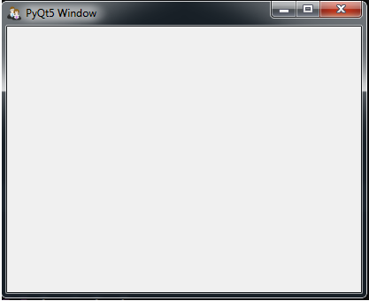
Các bước tạo giao diện (t.t)
Bước 3: Cuối cùng, chúng ta tạo đối tượng QApplication và Window và bắt đầu vòng lặp Window của chúng ta
App = QApplication(sys.argv)
window = Window()
sys.exit(App.exec())
Notes:
from PyQt5 import QtGui
from PyQt5.QtWidgets import QApplication, QMainWindow
import sys
class Window(QMainWindow):
def __init__(self):
super().__init__()
self.title = "PyQt5 Window"
self.top = 200
self.left = 500
self.width = 400
self.height = 300
self.InitWindow()
def InitWindow(self):
self.setWindowIcon(QtGui.QIcon("icon.png"))
self.setWindowTitle(self.title)
self.setGeometry(self.left, self.top, self.width, self.height)
self.show()
App = QApplication(sys.argv)
window = Window()
sys.exit(App.exec())

Slide 6
Cách tạo QPushButton trong PyQt5
Các widget QPushButton cung cấp một nút nhấn lệnh button. Nút lệnh, có lẽ là widget thường được sử dụng nhất trong bất kỳ giao diện người dùng đồ họa. Nhấn (bấm) một nút để ra lệnh cho máy tính thực hiện một số hành động hoặc để trả lời một câu hỏi. Các nút thông thường là OK, Apply, Cancel, Close, Yes, No và Help.
from PyQt5.QtWidgets import QApplication, QMainWindow, QPushButton
import sys
from PyQt5 import QtGui
from PyQt5.QtCore import QRect
from PyQt5 import QtCore

Slide 7
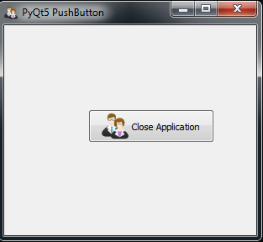
class Window(QMainWindow):
def __init__(self):
super().__init__()
title = "PyQt5 PushButton"
left = 500
top = 200
width = 300
height = 250
iconName = "icon.png"
self.setWindowTitle(title)
self.setWindowIcon(QtGui.QIcon(iconName))
self.setGeometry(left, top, width, height)
self.UiComponents()
self.show()
if __name__ == "__main__":
App = QApplication(sys.argv)
window = Window()
sys.exit(App.exec())
def ButtonAction(self):
print("Hello World")
sys.exit()
Trong UiComponents, chúng ta tạo đối tượng QPushButton, và đặt vị trí cho nút, ta cũng đã tạo QIcon và setIconSize cho QPushButton. trong phương thức ButtonAction() ta kết nối đến slot ButtonAction để hiển thị Hello World
def UiComponents(self):
button = QPushButton("Close Application", self)
#button.move(50,50)
button.setGeometry(QRect(100,100,150,40))
button.setIcon(QtGui.QIcon("icon.png"))
button.setIconSize(QtCore.QSize(40,40))
button.setToolTip("<h2>This Is Click Button</h2>")
button.clicked.connect(self.ButtonAction)

Slide 8
Ví dụ về signal và slot PyQt5
Tín hiệu (signal) và khe cắm (Slots) được sử dụng để liên lạc giữa một số đối tượng. Signal được phát ra khi có một sự kiện cụ thể xảy ra và một slot được gọi khi signal được kết nối của nó được phát ra.
from PyQt5.QtWidgets import QApplication,
QMainWindow, QPushButton
import sys
from PyQt5 import QtGui
from PyQt5.QtCore import QRect
from PyQt5 import QtCore

Slide 9
Ví dụ về signal và slot PyQt5 (t.t)
class Window(QMainWindow):
def __init__(self):
super().__init__()
title = "PyQt5 Signal And Slots"
left = 500
top = 200
width = 300
height = 250
iconName = "icon.png"
self.setWindowTitle(title)
self.setWindowIcon(QtGui.QIcon(iconName))
self.setGeometry(left, top, width, height)
self.CreateButton()
self.show()
Tạo lớp cửa sổ trong PyQt5, cửa sổ này sẽ kế thừa từ QMainWindow là một lớp trong PyQt5 và chúng ta tạo một số biến, như tiêu đề, chiều rộng, chiều cao và biểu tượng

Slide 10
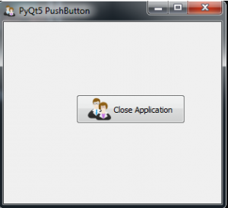
Ví dụ về signal và slot PyQt5 (t.t)
def CreateButton(self):
button = QPushButton("Close Application", self)
button.setGeometry(QRect(100,100,111,28))
button.setIcon(QtGui.QIcon("icon.png"))
button.setIconSize(QtCore.QSize(40,40))
button.clicked.connect(self.ButtonAction)
Sau đó, chúng tôi tạo phương thức CreateButton() và tạo nút ấn, đặt biểu tượng của QPushButton bằng SetIcon, và thiết lập tooltip bằng SetTooltip cho QPushButton, sau đó kết nối nút nhấn với signal được nhấp
def ButtonAction(self):
sys.exit()
Đây là slot hoặc phương thức chỉ đóng cửa sổ ứng dụng
Cuối cùng, tạo đối tượng QApplication và lớp Window của chúng ta và thực hiện vòng lặp Window của chúng ta
App = QApplication(sys.argv)
window = Window()
sys.exit(App.exec())
Notes:
from PyQt5.QtWidgets import QApplication, QMainWindow, QPushButton
import sys
from PyQt5 import QtGui
from PyQt5.QtCore import QRect
from PyQt5 import QtCore
class Window(QMainWindow):
def __init__(self):
super().__init__()
title = "PyQt5 Signal And Slots
left = 500
top = 200
width = 300
height = 250
iconName = "icon.png"
self.setWindowTitle(title)
self.setWindowIcon(QtGui.QIcon(iconName))
self.setGeometry(left, top, width, height)
self.CreateButton()
self.show()
def CreateButton(self):
button = QPushButton("Close Application", self)
button.setGeometry(QRect(100,100,111,28))
button.setIcon(QtGui.QIcon("icon.png"))
button.setIconSize(QtCore.QSize(40,40))
button.clicked.connect(self.ButtonAction)
def ButtonAction(self):
sys.exit()
if __name__ == "__main__":
App = QApplication(sys.argv)
window = Window()
sys.exit(App.exec())

Slide 11
Bố cục QHBox và QVBox
Lớp QHBoxLayout sắp xếp các widget theo chiều ngang.
Lớp QVBoxLayout sắp xếp các widget theo chiều dọc.
from PyQt5.QtWidgets import QApplication, QDialog, QPushButton, QHBoxLayout, QGroupBox, QVBoxLayout
import sys
from PyQt5 import QtGui
from PyQt5.QtCore import QRect
from PyQt5 import QtCore

Slide 12
Bố cục QHBox và QVBox (t.t)
Sau đó chúng ta sẽ tạo lớp Window chính kế thừa từ QDialog và chúng ta viết những thứ cơ bản như tiêu đề, chiều rộng, chiều cao và biểu tượng trong hàm tạo của lớp Window
class Window(QDialog):
def __init__(self):
super().__init__()
self.title = "HBox Layout"
self.top = 200
self.left = 400
self.width = 400
self.height = 100
self.iconName = "icon.png"
self.InitWindow()

Slide 13
Bố cục QHBox và QVBox (t.t)
def InitWindow(self):
self.setWindowIcon(QtGui.QIcon(self.iconName))
self.setWindowTitle(self.title)
self.setGeometry(self.left, self.top, self.width, self.height)
self.CreateLayout()
vbox = QVBoxLayout()
vbox.addWidget(self.groupBox)
self.setLayout(vbox)
self.show()
Sau đó, chúng tôi tạo phương thức initWindow () để đặt tiêu đề, biểu tượng và vị trí cửa sổ và cũng trong phương thức này, chúng ta tạo Bố cục VBox

Slide 14

Bố cục QHBox và QVBox (t.t)
def CreateLayout(self):
self.groupBox = QGroupBox("What Is Your Favorite Programming Language ?")
hboxLayout = QHBoxLayout()
self.button = QPushButton("Football", self)
self.button.setIcon(QtGui.QIcon("football.png"))
self.button.setIconSize(QtCore.QSize(40, 40))
self.button.setMinimumHeight(40)
hboxLayout.addWidget(self.button)
self.button2 = QPushButton("Cricket", self)
self.button2.setIcon(QtGui.QIcon("cricket.png"))
self.button2.setIconSize(QtCore.QSize(40, 40))
self.button2.setMinimumHeight(40)
hboxLayout.addWidget(self.button2)
self.button3 = QPushButton("Tennis", self)
self.button3.setIcon(QtGui.QIcon("tennis.png"))
self.button3.setIconSize(QtCore.QSize(40, 40))
self.button3.setMinimumHeight(40)
hboxLayout.addWidget(self.button3)
self.groupBox.setLayout(hboxLayout)
Sau đó chúng tôi tạo phương thức CreatLayout và ở đó chúng tôi tạo một QGroupBox với Bố cục HBox và ở đó chúng tôi tạo ba QPushButton
Notes:
from PyQt5.QtWidgets import QApplication, QDialog, QPushButton, QHBoxLayout, QGroupBox, QVBoxLayout
import sys
from PyQt5 import QtGui
from PyQt5.QtCore import QRect
from PyQt5 import QtCore
class Window(QDialog):
def __init__(self):
super().__init__()
self.title = "HBox Layout"
self.top = 200
self.left = 400
self.width = 400
self.height = 100
self.iconName = "icon.png"
self.InitWindow()
def InitWindow(self):
self.setWindowIcon(QtGui.QIcon(self.iconName))
self.setWindowTitle(self.title)
self.setGeometry(self.left, self.top, self.width, self.height)
self.CreateLayout()
vbox = QVBoxLayout()
vbox.addWidget(self.groupBox)
self.setLayout(vbox)
self.show()
def CreateLayout(self):
self.groupBox = QGroupBox("What Is Your Favorite Programming Language ?")
hboxLayout = QHBoxLayout()
self.button = QPushButton("Football", self)
self.button.setIcon(QtGui.QIcon("football.png"))
self.button.setIconSize(QtCore.QSize(40, 40))
self.button.setMinimumHeight(40)
hboxLayout.addWidget(self.button)
self.button2 = QPushButton("Cricket", self)
self.button2.setIcon(QtGui.QIcon("cricket.png"))
self.button2.setIconSize(QtCore.QSize(40, 40))
self.button2.setMinimumHeight(40)
hboxLayout.addWidget(self.button2)
self.button3 = QPushButton("Tennis", self)
self.button3.setIcon(QtGui.QIcon("tennis.png"))
self.button3.setIconSize(QtCore.QSize(40, 40))
self.button3.setMinimumHeight(40)
hboxLayout.addWidget(self.button3)
self.groupBox.setLayout(hboxLayout)
if __name__ == "__main__":
app = QApplication(sys.argv)
window = Window()
sys.exit(app.exec())

Slide 15
Bố cục lưới
Các GridLayout widget cung cấp một container cho phép widget được trình bày dưới dạng lưới có kích thước động, đầu tiên chúng ta cần một số import
from PyQt5.QtWidgets import QApplication, QDialog, QPushButton,
QGridLayout, QGroupBox, QVBoxLayout
import sys
from PyQt5 import QtGui
from PyQt5.QtCore import QRect
from PyQt5 import QtCore
Notes:
https://codeloop.org/pyqt5-grid-layout-python-gui-development/

Slide 16
Bố cục lưới (t.t)
Sau đó tạo lớp Window kế thừa từ QDialog và viết những thứ cơ bản như tiêu đề, chiều rộng, chiều cao và biểu tượng trong hàm tạo
class Window(QDialog):
def __init__(self):
super().__init__()
self.title = "Grid Layout"
self.top = 200
self.left = 400
self.width = 400
self.height = 100
self.iconName = "icon.png"
self.InitWindow()

Slide 17
Bố cục lưới (t.t)
Sau đó, chúng tôi tạo phương thức initWindow() để đặt tiêu đề, biểu tượng và vị trí cửa sổ của chúng tôi và cũng trong phương thức này, chúng tôi tạo Bố cục VBox.
def InitWindow(self):
self.setWindowIcon(QtGui.QIcon(self.iconName))
self.setWindowTitle(self.title)
self.setGeometry(self.left, self.top, self.width, self.height)
self.CreateLayout()
vbox = QVBoxLayout()
vbox.addWidget(self.groupBox)
self.setLayout(vbox)
self.show()

Slide 18
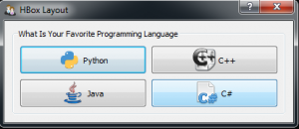
Bố cục lưới (t.t)
def CreateLayout(self):
self.groupBox = QGroupBox("What Is Your Favorite Programming Language")
gridLayout = QGridLayout()
self.button = QPushButton("Python", self)
self.button.setIcon(QtGui.QIcon("pythonicon.png"))
self.button.setIconSize(QtCore.QSize(40, 40))
self.button.setMinimumHeight(40)
gridLayout.addWidget(self.button, 0,0)
self.button2 = QPushButton("C++", self)
self.button2.setIcon(QtGui.QIcon("cpp.png"))
self.button2.setIconSize(QtCore.QSize(40, 40))
self.button2.setMinimumHeight(40)
gridLayout.addWidget(self.button2, 0,1)
self.button3 = QPushButton("Java", self)
self.button3.setIcon(QtGui.QIcon("java.png"))
self.button3.setIconSize(QtCore.QSize(40, 40))
self.button3.setMinimumHeight(40)
gridLayout.addWidget(self.button3,1,0)
self.button4 = QPushButton("C#", self)
self.button4.setIcon(QtGui.QIcon("csharp.png"))
self.button4.setIconSize(QtCore.QSize(40, 40))
self.button4.setMinimumHeight(40)
gridLayout.addWidget(self.button4, 1, 1)
self.groupBox.setLayout(gridLayout)
Sau đó tạo phương thức CreateLayout và ở đó tạo một QgroupBox với Giao diện QGridLayout và tạo ba QPushButton
Notes:
from PyQt5.QtWidgets import QApplication, QDialog, QPushButton, QGridLayout, QGroupBox, QVBoxLayout
import sys
from PyQt5 import QtGui
from PyQt5.QtCore import QRect
from PyQt5 import QtCore
class Window(QDialog):
def __init__(self):
super().__init__()
self.title = "HBox Layout"
self.top = 200
self.left = 400
self.width = 400
self.height = 100
self.iconName = "icon.png"
self.InitWindow()
def InitWindow(self):
self.setWindowIcon(QtGui.QIcon(self.iconName))
self.setWindowTitle(self.title)
self.setGeometry(self.left, self.top, self.width, self.height)
self.CreateLayout()
vbox = QVBoxLayout()
vbox.addWidget(self.groupBox)
self.setLayout(vbox)
self.show()
def CreateLayout(self):
self.groupBox = QGroupBox("What Is Your Favorite Programming Language")
gridLayout = QGridLayout()
self.button = QPushButton("Python", self)
self.button.setIcon(QtGui.QIcon("pythonicon.png"))
self.button.setIconSize(QtCore.QSize(40, 40))
self.button.setMinimumHeight(40)
gridLayout.addWidget(self.button, 0,0)
self.button2 = QPushButton("C++", self)
self.button2.setIcon(QtGui.QIcon("cpp.png"))
self.button2.setIconSize(QtCore.QSize(40, 40))
self.button2.setMinimumHeight(40)
gridLayout.addWidget(self.button2, 0,1)
self.button3 = QPushButton("Java", self)
self.button3.setIcon(QtGui.QIcon("java.png"))
self.button3.setIconSize(QtCore.QSize(40, 40))
self.button3.setMinimumHeight(40)
gridLayout.addWidget(self.button3,1,0)
self.button4 = QPushButton("C#", self)
self.button4.setIcon(QtGui.QIcon("csharp.png"))
self.button4.setIconSize(QtCore.QSize(40, 40))
self.button4.setMinimumHeight(40)
gridLayout.addWidget(self.button4, 1, 1)
self.groupBox.setLayout(gridLayout)
if __name__ == "__main__":
app = QApplication(sys.argv)
window = Window()
sys.exit(app.exec())

Slide 19
Tạo Label & Stylesheets bằng Label
Tiện ích QLabel cung cấp hiển thị văn bản hoặc hình ảnh. QLabel được sử dụng để hiển thị văn bản hoặc hình ảnh. Không có chức năng tương tác người dùng
from PyQt5.QtWidgets import QApplication,
QLabel, QDialog, QVBoxLayout
import sys
from PyQt5 import QtGui
Notes:
PyQt5 Tạo nhãn & bảng định kiểu bằng nhãn

Slide 20
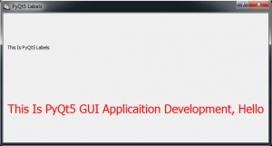
Tạo Label & Stylesheets bằng Label (t.t)
def InitWindow(self):
self.setWindowIcon(QtGui.QIcon("icon.png"))
self.setWindowTitle(self.title)
self.setGeometry(self.left, self.top, self.width, self.height)
vbox = QVBoxLayout()
label = QLabel("This Is PyQt5 Labels")
vbox.addWidget(label)
label2 = QLabel("This Is PyQt5 GUI Applicaition Development, Hello")
label2.setFont(QtGui.QFont("Sanserif", 20))
label2.setStyleSheet('color:red')
vbox.addWidget(label2)
self.setLayout(vbox)
self.show()
Sau đó, tạo phương thức initWindow() để đặt tiêu đề, biểu tượng và vị trí cửa sổ của chúng tôi và cũng trong phương thức này, tạo Label của mình bằng cách sử dụng QLabel và thêm nhãn đó vào QVBoxLayout, chúng tôi cũng đặt StyleSheet cho Label.
Notes:
from PyQt5.QtWidgets import QApplication, QLabel, QDialog, QVBoxLayout
import sys
from PyQt5 import QtGui
class Window(QDialog):
def __init__(self):
super().__init__()
self.title = "PyQt5 Labels"
self.top = 200
self.left = 500
self.width = 400
self.height = 300
self.InitWindow()
def InitWindow(self):
self.setWindowIcon(QtGui.QIcon("icon.png"))
self.setWindowTitle(self.title)
self.setGeometry(self.left, self.top, self.width, self.height)
vbox = QVBoxLayout()
label = QLabel("This Is PyQt5 Labels")
vbox.addWidget(label)
label2 = QLabel("This Is PyQt5 GUI Applicaition Development, Hello")
label2.setFont(QtGui.QFont("Sanserif", 20))
label2.setStyleSheet('color:red')
vbox.addWidget(label2)
self.setLayout(vbox)
self.show()
if __name__ == "__main__":
App = QApplication(sys.argv)
window = Window()
sys.exit(App.exec())

Slide 21
Thêm hình ảnh vào cửa sổ PyQt
Đầu tiên chúng ta cần một số nhập khẩu từ PyQt5 và đây là những hàng import mà chúng ta cần.
from PyQt5 import QtGui
from PyQt5.QtWidgets import QApplication,
QDialog, QVBoxLayout, QLabel
import sys
from PyQt5.QtGui import QPixmap
Notes:
https://codeloop.org/pyqt5-how-to-add-image-in-pyqt-window/

Slide 22

Thêm hình ảnh vào cửa sổ PyQt (t.t)
def InitWindow(self):
self.setWindowIcon(QtGui.QIcon("icon.png"))
self.setWindowTitle(self.title)
self.setGeometry(self.left, self.top, self.width, self.height)
vbox = QVBoxLayout()
labelImage = QLabel(self)
pixmap = QPixmap("pic2.jpg")
labelImage.setPixmap(pixmap)
vbox.addWidget(labelImage)
self.setLayout(vbox)
self.show()
Sau đó, chúng tôi tạo phương thức initWindow () và trong phương thức đó, chúng tôi đặt biểu tượng cửa sổ, tiêu đề và chúng tôi cũng thiết lập vị trí trong phương thức này trước tiên chúng tôi tạo ra một QVBoxLayout và sau đó tạo một đối tượng QLabel thêm hình ảnh chúng tôi cần tạo một đối tượng QPixmap
Notes:
from PyQt5 import QtGui
from PyQt5.QtWidgets import QApplication, QDialog, QVBoxLayout, QLabel
import sys
from PyQt5.QtGui import QPixmap
class Window(QDialog):
def __init__(self):
super().__init__()
self.title = "PyQt5 Adding Image To Label"
self.top = 200
self.left = 500
self.width = 400
self.height = 300
self.InitWindow()
def InitWindow(self):
self.setWindowIcon(QtGui.QIcon("icon.png"))
self.setWindowTitle(self.title)
self.setGeometry(self.left, self.top, self.width, self.height)
vbox = QVBoxLayout()
labelImage = QLabel(self)
pixmap = QPixmap("pic2.jpg")
labelImage.setPixmap(pixmap)
vbox.addWidget(labelImage)
self.setLayout(vbox)
self.show()
App = QApplication(sys.argv)
window = Window()
sys.exit(App.exec())

Slide 23
Tạo QRadioButton với Toggled Signal
Đầu tiên chúng ta cần một số import từ PyQt5
from PyQt5.QtWidgets import QApplication, QDialog, QRadioButton,
QHBoxLayout, QGroupBox, QVBoxLayout, QLabel
import sys
from PyQt5 import QtGui
from PyQt5.QtCore import QRect
from PyQt5 import QtCore
Notes:
https://codeloop.org/pyqt5-creating-qradiobutton-with-toggled-signal/

Slide 24
Tạo QRadioButton với Toggled Signal (t.t)
Chúng ta tạo ra phương thức của chúng tôi InitWindow() và phương thức mà chúng tôi đặt tiêu đề, biểu tượng và vị trí cửa sổ của chúng ta sẽ tạo ra một QVBoxLayout cũng là một QLabel
def InitWindow(self):
self.setWindowIcon(QtGui.QIcon(self.iconName))
self.setWindowTitle(self.title)
self.setGeometry(self.left, self.top, self.width, self.height)
self.CreateLayout()
vbox = QVBoxLayout()
vbox.addWidget(self.groupBox)
self.label = QLabel(self)
self.label.setFont(QtGui.QFont("Sanserif",15))
vbox.addWidget(self.label)
self.setLayout(vbox)
self.show()

Slide 25
Tạo QRadioButton với Toggled Signal (t.t)
Và bây giờ tạo phương thức radioButton() và trong đó tạo ba QRadioButton
def radioButton(self):
self.groupBox = QGroupBox("What Is Your Favorite Programming Language ?")
self.groupBox.setFont(QtGui.QFont("Sanserif",13))
hboxLayout = QHBoxLayout()
self.radiobtn1 = QRadioButton("Football")
self.radiobtn1.setChecked(True)
self.radiobtn1.setIcon(QtGui.QIcon("football.png"))
self.radiobtn1.setIconSize(QtCore.QSize(40,40))
self.radiobtn1.setFont(QtGui.QFont("Sanserif", 13))
hboxLayout.addWidget(self.radiobtn1)
self.radiobtn1.toggled.connect(self.onRadioBtn)
self.radiobtn2 = QRadioButton("Cricket")
self.radiobtn2.setIcon(QtGui.QIcon("cricket.png"))
self.radiobtn2.setIconSize(QtCore.QSize(40, 40))
self.radiobtn2.setFont(QtGui.QFont("Sanserif", 13))
self.radiobtn2.toggled.connect(self.onRadioBtn)
hboxLayout.addWidget(self.radiobtn2)
self.radiobtn3 = QRadioButton("Tennis")
self.radiobtn3.setIcon(QtGui.QIcon("tennis.png"))
self.radiobtn3.setIconSize(QtCore.QSize(40, 40))
self.radiobtn3.setFont(QtGui.QFont("Sanserif", 13))
self.radiobtn3.toggled.connect(self.onRadioBtn)
hboxLayout.addWidget(self.radiobtn3)
self.groupBox.setLayout(hboxLayout)

Slide 26
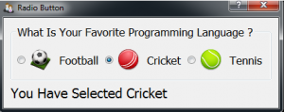
Tạo QRadioButton với Toggled Signal (t.t)
Bây giờ chúng ta tạo phương thức onRadioBtn() và trong phương thức đó trước tiên chúng ta cần lấy giá trị của QRdioButton bằng cách sử dụng sender () và sau đó chúng ta đặt giá trị đó thành nhãn của mình
def onRadioBtn(self):
radioBtn = self.sender()
if radioBtn.isChecked():
self.label.setText("You Have Selected " + radioBtn.text())
Notes:
from PyQt5.QtWidgets import QApplication, QDialog, QRadioButton, QHBoxLayout, QGroupBox, QVBoxLayout, QLabel
import sys
from PyQt5 import QtGui
from PyQt5.QtCore import QRect
from PyQt5 import QtCore
class Window(QDialog):
def __init__(self):
super().__init__()
self.title = "Radio Button"
self.top = 200
self.left = 400
self.width = 400
self.height = 100
self.iconName = "icon.png"
self.InitWindow()
def InitWindow(self):
self.setWindowIcon(QtGui.QIcon(self.iconName))
self.setWindowTitle(self.title)
self.setGeometry(self.left, self.top, self.width, self.height)
self.CreateLayout()
vbox = QVBoxLayout()
vbox.addWidget(self.groupBox)
self.label = QLabel(self)
self.label.setFont(QtGui.QFont("Sanserif",15))
vbox.addWidget(self.label)
self.setLayout(vbox)
self.show()
def CreateLayout(self):
self.groupBox = QGroupBox("What Is Your Favorite Programming Language ?")
self.groupBox.setFont(QtGui.QFont("Sanserif",13))
hboxLayout = QHBoxLayout()
self.radiobtn1 = QRadioButton("Football")
self.radiobtn1.setChecked(True)
self.radiobtn1.setIcon(QtGui.QIcon("football.png"))
self.radiobtn1.setIconSize(QtCore.QSize(40,40))
self.radiobtn1.setFont(QtGui.QFont("Sanserif", 13))
hboxLayout.addWidget(self.radiobtn1)
self.radiobtn1.toggled.connect(self.onRadioBtn)
self.radiobtn2 = QRadioButton("Cricket")
self.radiobtn2.setIcon(QtGui.QIcon("cricket.png"))
self.radiobtn2.setIconSize(QtCore.QSize(40, 40))
self.radiobtn2.setFont(QtGui.QFont("Sanserif", 13))
self.radiobtn2.toggled.connect(self.onRadioBtn)
hboxLayout.addWidget(self.radiobtn2)
self.radiobtn3 = QRadioButton("Tennis")
self.radiobtn3.setIcon(QtGui.QIcon("tennis.png"))
self.radiobtn3.setIconSize(QtCore.QSize(40, 40))
self.radiobtn3.setFont(QtGui.QFont("Sanserif", 13))
self.radiobtn3.toggled.connect(self.onRadioBtn)
hboxLayout.addWidget(self.radiobtn3)
self.groupBox.setLayout(hboxLayout)
def onRadioBtn(self):
radioBtn = self.sender()
if radioBtn.isChecked():
self.label.setText("You Have Selected " + radioBtn.text())
if __name__ == "__main__":
app = QApplication(sys.argv)
window = Window()
sys.exit(app.exec())

Slide 27
Tạo QCheckBox với signal
Tạo QCheckBox giống như tạo QRadioButton
from PyQt5.QtWidgets import QApplication, QDialog,
QCheckBox, QHBoxLayout,
QGroupBox, QVBoxLayout, QLabel
import sys
from PyQt5 import QtGui
from PyQt5.QtCore import QRect
from PyQt5 import QtCore
Notes:
https://codeloop.org/pyqt5-creating-qcheckbox-with-signals/

Slide 28
Tạo QCheckBox với signal (t.t)
Bước 1: tạo lớp Window kế thừa từ QDialog
class Window(QDialog):
def __init__(self):
super().__init__()
self.title = "PyQt5 CheckBox"
self.top = 200
self.left = 400
self.width = 400
self.height = 100
self.iconName = "icon.png"
self.InitWindow()
Bước 2: tạo phương thức initWindow()
def InitWindow(self):
self.setWindowIcon(QtGui.QIcon(self.iconName))
self.setWindowTitle(self.title)
self.setGeometry(self.left, self.top,
self.width, self.height)
self.CreateLayout()
vbox = QVBoxLayout()
vbox.addWidget(self.groupBox)
self.label = QLabel(self)
self.label.setFont(QtGui.QFont("Sanserif",15))
vbox.addWidget(self.label)
self.setLayout(vbox)
self.show()

Slide 29
Tạo QCheckBox với signal (t.t)
Sau đó, tạo phương thức CreateLayout() và trong phương thức đó, chúng tôi thêm ba QCheckBox của chúng tôi
def CreateLayout(self):
self.groupBox = QGroupBox("What Is Your Favorite Programming Language ?")
self.groupBox.setFont(QtGui.QFont("Sanserif",13))
hboxLayout = QHBoxLayout()
self.check1 = QCheckBox("Python")
self.check1.setIcon(QtGui.QIcon("pythonicon.png"))
self.check1.setIconSize(QtCore.QSize(40,40))
self.check1.setFont(QtGui.QFont("Sanserif", 13))
self.check1.toggled.connect(self.onCheckbox_toggled)
hboxLayout.addWidget(self.check1)
self.check2 = QCheckBox("Java")
self.check2.setIcon(QtGui.QIcon("java.png"))
self.check2.setIconSize(QtCore.QSize(40, 40))
self.check2.setFont(QtGui.QFont("Sanserif", 13))
self.check2.toggled.connect(self.onCheckbox_toggled)
hboxLayout.addWidget(self.check2)
self.check3 = QCheckBox("C++")
self.check3.setIcon(QtGui.QIcon("cpp.png"))
self.check3.setIconSize(QtCore.QSize(40, 40))
self.check3.setFont(QtGui.QFont("Sanserif", 13))
self.check3.toggled.connect(self.onCheckbox_toggled)
hboxLayout.addWidget(self.check3)
self.groupBox.setLayout(hboxLayout)

Slide 30
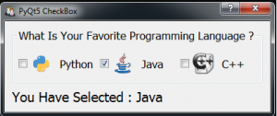
Tạo QCheckBox với signal (t.t)
Sau đó, tạo phương thức onCheckbox_toggle ()
def onCheckbox_toggled(self):
if self.check1.isChecked():
self.label.setText(" You Have Selected: " + self.check1.text())
if self.check2.isChecked():
self.label.setText("You Have Selected : " + self.check2.text())
if self.check3.isChecked():
self.label.setText("You Have Selected : " + self.check3.text())
Cuối cùng, tạo các đối tượng QApplication và Window
if __name__ == "__main__":
app = QApplication(sys.argv)
window = Window()
sys.exit(app.exec())
Notes:
from PyQt5.QtWidgets import QApplication, QDialog, QCheckBox, QHBoxLayout, QGroupBox, QVBoxLayout, QLabel
import sys
from PyQt5 import QtGui
from PyQt5.QtCore import QRect
from PyQt5 import QtCore
class Window(QDialog):
def __init__(self):
super().__init__()
self.title = "PyQt5 CheckBox"
self.top = 200
self.left = 400
self.width = 400
self.height = 100
self.iconName = "icon.png"
self.InitWindow()
def InitWindow(self):
self.setWindowIcon(QtGui.QIcon(self.iconName))
self.setWindowTitle(self.title)
self.setGeometry(self.left, self.top, self.width, self.height)
self.CreateLayout()
vbox = QVBoxLayout()
vbox.addWidget(self.groupBox)
self.label = QLabel(self)
self.label.setFont(QtGui.QFont("Sanserif",15))
vbox.addWidget(self.label)
self.setLayout(vbox)
self.show()
def CreateLayout(self):
self.groupBox = QGroupBox("What Is Your Favorite Programming Language ?")
self.groupBox.setFont(QtGui.QFont("Sanserif",13))
hboxLayout = QHBoxLayout()
self.check1 = QCheckBox("Python")
self.check1.setIcon(QtGui.QIcon("pythonicon.png"))
self.check1.setIconSize(QtCore.QSize(40,40))
self.check1.setFont(QtGui.QFont("Sanserif", 13))
self.check1.toggled.connect(self.onCheckbox_toggled)
hboxLayout.addWidget(self.check1)
self.check2 = QCheckBox("Java")
self.check2.setIcon(QtGui.QIcon("java.png"))
self.check2.setIconSize(QtCore.QSize(40, 40))
self.check2.setFont(QtGui.QFont("Sanserif", 13))
self.check2.toggled.connect(self.onCheckbox_toggled)
hboxLayout.addWidget(self.check2)
self.check3 = QCheckBox("C++")
self.check3.setIcon(QtGui.QIcon("cpp.png"))
self.check3.setIconSize(QtCore.QSize(40, 40))
self.check3.setFont(QtGui.QFont("Sanserif", 13))
self.check3.toggled.connect(self.onCheckbox_toggled)
hboxLayout.addWidget(self.check3)
self.groupBox.setLayout(hboxLayout)
def onCheckbox_toggled(self):
if self.check1.isChecked():
self.label.setText(" You Have Selected: " + self.check1.text())
if self.check2.isChecked():
self.label.setText("You Have Selected : " + self.check2.text())
if self.check3.isChecked():
self.label.setText("You Have Selected : " + self.check3.text())
if __name__ == "__main__":
app = QApplication(sys.argv)
window = Window()
sys.exit(app.exec())

Slide 31
Tạo lớp widget WHATISTHIS
Lớp WHATISTHIS cung cấp mô tả về mục đích của bất kỳ widget nào, nó tương tự như QTooltip, đầu tiên cần import các thư viện
from PyQt5 import QtGui
from PyQt5.QtWidgets import QApplication, QWidget,
QHBoxLayout, QLabel, QPushButton, QWhatsThis
import sys
Notes:
https://codeloop.org/pyqt5-creating-whatisthis-class-widget/

Slide 32
Tạo lớp widget WHATISTHIS (t.t)
Sau đó, tạo lớp Window kế thừa từ QWidget và trong hàm tạo ta viết tiêu đề, đỉnh, chiều rộng bên trái và chiều cao của cửa sổ của chúng ta và cũng tạo ra một QHBoxLayout
class Window(QWidget):
def __init__(self):
super().__init__()
self.title = "PyQt5 Whatisthis"
self.top = 200
self.left = 500
self.width = 400
self.height = 300
self.setWindowTitle(self.title)
self.setWindowIcon(QtGui.QIcon("icon.png"))
self.setGeometry(self.left, self.top, self.width, self.height)
hbox = QHBoxLayout()
label = QLabel("Focus And Press SHIFT + F1")
hbox.addWidget(label)
button = QPushButton("Click Me", self)
button.setWhatsThis("This is a button that you can click on this button")
hbox.addWidget(button)
self.setLayout(hbox)
self.show()

Slide 33
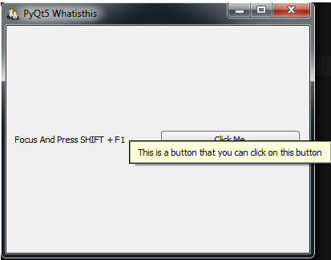
Tạo lớp widget WHATISTHIS (t.t)
Cuối cùng, chúng ta tạo các đối tượng QApplication và Window
if __name__ == "__main__":
App = QApplication(sys.argv)
window = Window()
sys.exit(App.exec())
Notes:
from PyQt5 import QtGui
from PyQt5.QtWidgets import QApplication, QWidget, QHBoxLayout, QLabel, QPushButton, QWhatsThis
import sys
class Window(QWidget):
def __init__(self):
super().__init__()
self.title = "PyQt5 Whatisthis"
self.top = 200
self.left = 500
self.width = 400
self.height = 300
self.setWindowTitle(self.title)
self.setWindowIcon(QtGui.QIcon("icon.png"))
self.setGeometry(self.left, self.top, self.width, self.height)
hbox = QHBoxLayout()
label = QLabel("Focus And Press SHIFT + F1")
hbox.addWidget(label)
button = QPushButton("Click Me", self)
button.setWhatsThis("This is a button that you can click on this button")
hbox.addWidget(button)
self.setLayout(hbox)
self.show()
if __name__ == "__main__":
App = QApplication(sys.argv)
window = Window()
sys.exit(App.exec())

Slide 34
Tạo QLineEdit với signal returnPressed
QLineEdit là gì?
Line Edit (Chỉnh sửa dòng) cho phép người dùng nhập và chỉnh sửa một dòng văn bản đơn giản với bộ sưu tập các chức năng chỉnh sửa hữu ích, bao gồm hoàn tác (undo) và làm lại (redo), cắt và dán, và kéo và thả (xem setDragEnables ()).
Bằng cách thay đổi echoMode() của line edit, nó cũng có thể được sử dụng như một trường chỉ ghi "write-only", cho các đầu vào như mật khẩu.
from PyQt5 import QtGui
from PyQt5.QtWidgets import QApplication, QWidget,
QHBoxLayout, QLineEdit, QLabel
import sys
Notes:
https://codeloop.org/pyqt5-creating-qlineedit-with-returnpressed-signal/

Slide 35
Tạo QLineEdit với signal returnPressed (t.t)
Sau đó, ta tạo lớp Window kế thừa từ QWidget, trong hàm tạo của lớp, và thêm một số yêu cầu cho Window, như tiêu đề, vị trí và biểu tượng, rồi thiết đặt chúng và dùng QHBoxLayout sau khi tạo QLineEdit bằng QLabel
class Window(QWidget):
def __init__(self):
super().__init__()
self.title = "PyQt5 Window"
self.top = 200
self.left = 500
self.width = 400
self.height = 300
self.setWindowIcon(QtGui.QIcon("icon.png"))
self.setWindowTitle(self.title)
self.setGeometry(self.left, self.top, self.width, self.height)
hbox = QHBoxLayout()
self.lineedit = QLineEdit(self)
self.lineedit.setFont(QtGui.QFont("Sanserif", 15))
self.lineedit.returnPressed.connect(self.onPressed)
self.label = QLabel(self)
self.label.setFont(QtGui.QFont("Sanserif", 15))
hbox.addWidget(self.label)
hbox.addWidget(self.lineedit)
self.setLayout(hbox)
self.show()

Slide 36
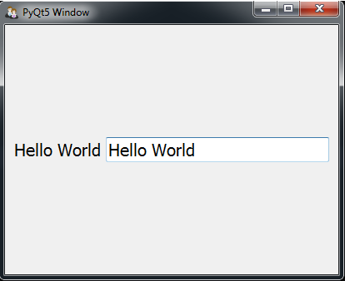
Tạo QLineEdit với signal returnPressed (t.t)
Bây giờ chúng ta tạo slot onPressed
def onPressed(self):
self.label.setText(self.lineedit.text())
Cuối cùng, tạo đối tượng QApplication và cũng là đối tượng của lớp cửa sổ
if __name__ == "__main__":
App = QApplication(sys.argv)
window = Window()
sys.exit(App.exec())
Notes:
from PyQt5 import QtGui
from PyQt5.QtWidgets import QApplication, QWidget, QHBoxLayout, QLineEdit, QLabel
import sys
class Window(QWidget):
def __init__(self):
super().__init__()
self.title = "PyQt5 Window"
self.top = 200
self.left = 500
self.width = 400
self.height = 300
self.setWindowIcon(QtGui.QIcon("icon.png"))
self.setWindowTitle(self.title)
self.setGeometry(self.left, self.top, self.width, self.height)
hbox = QHBoxLayout()
self.lineedit = QLineEdit(self)
self.lineedit.setFont(QtGui.QFont("Sanserif", 15))
self.lineedit.returnPressed.connect(self.onPressed)
self.label = QLabel(self)
self.label.setFont(QtGui.QFont("Sanserif", 15))
hbox.addWidget(self.label)
hbox.addWidget(self.lineedit)
self.setLayout(hbox)
self.show()
def onPressed(self):
self.label.setText(self.lineedit.text())
if __name__ == "__main__":
App = QApplication(sys.argv)
window = Window()
sys.exit(App.exec())

Slide 37
Cách tạo QButtonGroup
Lớp QButtonGroup cung cấp một thùng chứa để tổ chức các nhóm tiện ích nút.
QButtongroup cung cấp một thùng chứa trừu tượng trong đó các vật dụng nút có thể được đặt. Nó không cung cấp một thể hiện trực quan của vùng chứa này, mà thay vào đó quản lý trạng thái của từng nút trong nhóm.
from PyQt5 import QtGui
from PyQt5.QtWidgets import QApplication, QWidget, QHBoxLayout,
QLabel, QPushButton,QButtonGroup
import sys
from PyQt5 import QtCore
Notes:
https://codeloop.org/pyqt5-gui-how-to-create-qbuttongroup/

Slide 38
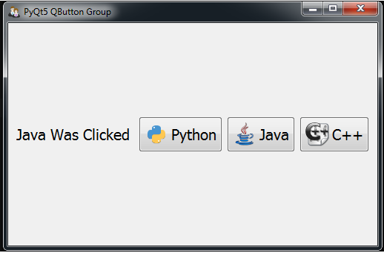
Cách tạo QButtonGroup (t.t)
Sau đó, tạo lớp Window chính kế thừa từ QWidget và cũng tạo ba QPushButton với QButtongroup, tạo một QHBoxLayout ở cuối, và một slot để kết nối với tín hiệu returnPression().
def on_button_clicked(self, id):
for button in self.buttongroup.buttons():
if button is self.buttongroup.button(id):
self.label.setText(button.text() + " Was Clicked ")
class Window(QWidget):
def __init__(self):
super().__init__()
self.title = "PyQt5 QButton Group"
  ...
self.setWindowTitle(self.title)
self.setWindowIcon(QtGui.QIcon("icon.png"))
self.setGeometry(self.left, self.top, self.width, self.height)
hbox = QHBoxLayout()
self.label = QLabel(self)
self.label.setFont(QtGui.QFont("Sanserif", 15))
hbox.addWidget(self.label)
self.buttongroup = QButtonGroup()
self.buttongroup.buttonClicked[int].connect(self.on_button_clicked)
button = QPushButton("Python")
self.buttongroup.addButton(button, 1)
  ...
Notes:
from PyQt5 import QtGui
from PyQt5.QtWidgets import QApplication, QWidget, QHBoxLayout, QLabel, QPushButton,QButtonGroup
import sys
from PyQt5 import QtCore
class Window(QWidget):
def __init__(self):
super().__init__()
self.title = "PyQt5 QButton Group"
self.top = 200
self.left = 500
self.width = 400
self.height = 300
self.setWindowTitle(self.title)
self.setWindowIcon(QtGui.QIcon("icon.png"))
self.setGeometry(self.left, self.top, self.width, self.height)
hbox = QHBoxLayout()
self.label = QLabel(self)
self.label.setFont(QtGui.QFont("Sanserif", 15))
hbox.addWidget(self.label)
self.buttongroup = QButtonGroup()
#self.buttongroup.setExclusive(False)
self.buttongroup.buttonClicked[int].connect(self.on_button_clicked)
button = QPushButton("Python")
self.buttongroup.addButton(button, 1)
button.setFont(QtGui.QFont("Sanserif", 15))
button.setIcon(QtGui.QIcon("pythonicon.png"))
button.setIconSize(QtCore.QSize(40, 40))
hbox.addWidget(button)
button = QPushButton("Java")
self.buttongroup.addButton(button, 2)
button.setFont(QtGui.QFont("Sanserif", 15))
button.setIcon(QtGui.QIcon("java.png"))
button.setIconSize(QtCore.QSize(40,40))
hbox.addWidget(button)
button = QPushButton("C++")
self.buttongroup.addButton(button, 3)
button.setFont(QtGui.QFont("Sanserif", 15))
button.setIcon(QtGui.QIcon("cpp.png"))
button.setIconSize(QtCore.QSize(40, 40))
hbox.addWidget(button)
self.setLayout(hbox)
self.show()
def on_button_clicked(self, id):
for button in self.buttongroup.buttons():
if button is self.buttongroup.button(id):
self.label.setText(button.text() + " Was Clicked ")
if __name__ == "__main__":
App = QApplication(sys.argv)
window = Window()
sys.exit(App.exec())

Slide 39
Tạo QGroupBox trong PyQt
Ví dụ về Hộp nhóm (Group Box) cho thấy cách sử dụng các loại hộp nhóm khác nhau trong Qt.
Các group box (hộp nhóm) là các vật chứa chứa tổ chức các nút (button) thành các nhóm, cả về mặt logic và trên màn hình. Chúng quản lý các tương tác giữa người dùng và ứng dụng để bạn không phải thực thi các ràng buộc đơn giản.
from PyQt5 import QtGui
from PyQt5.QtWidgets import QApplication, QWidget,
QHBoxLayout, QRadioButton, QGroupBox, QVBoxLayout
import sys
Notes:
https://codeloop.org/pyqt5-gui-creating-qgroupbox-in-pyqt/

Slide 40
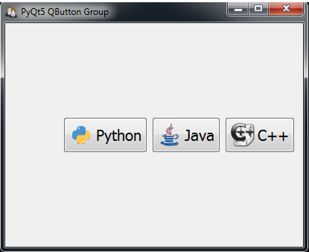
Tạo QGroupBox trong PyQt (t.t)
Sau đó, tạo lớp Window và thêm một số yêu cầu của cửa sổ như tiêu đề, vị trí và biểu tượng, chúng ta cũng tạo ra một QHBoxLayout với QGroupBox và tạo ba QRadioButton
class Window(QWidget):
def __init__(self):
super().__init__()
self.title = "PyQt5 QGroup Box"
  ...
hbox = QHBoxLayout()
groupbox = QGroupBox("Select Your Favorite Fruit ")
groupbox.setFont(QtGui.QFont("Sanserif", 15))
hbox.addWidget(groupbox)
vbox = QVBoxLayout()
rad1 = QRadioButton("Apple")
vbox.addWidget(rad1)
rad2 = QRadioButton("Banana")
vbox.addWidget(rad2)
rad3 = QRadioButton("Melon")
vbox.addWidget(rad3)
groupbox.setLayout(vbox)
self.setLayout(hbox)
self.show()
App = QApplication(sys.argv)
window = Window()
sys.exit(App.exec())
Notes:
from PyQt5 import QtGui
from PyQt5.QtWidgets import QApplication, QWidget, QHBoxLayout, QRadioButton, QGroupBox, QVBoxLayout
import sys
class Window(QWidget):
def __init__(self):
super().__init__()
self.title = "PyQt5 QGroup Box"
self.top = 200
self.left = 500
self.width = 400
self.height = 300
self.setWindowTitle(self.title)
self.setWindowIcon(QtGui.QIcon("icon.png"))
self.setGeometry(self.left, self.top, self.width, self.height)
hbox = QHBoxLayout()
groupbox = QGroupBox("Select Your Favorite Fruit ")
groupbox.setFont(QtGui.QFont("Sanserif", 15))
hbox.addWidget(groupbox)
vbox = QVBoxLayout()
rad1 = QRadioButton("Apple")
vbox.addWidget(rad1)
rad2 = QRadioButton("Banana")
vbox.addWidget(rad2)
rad3 = QRadioButton("Melon")
vbox.addWidget(rad3)
groupbox.setLayout(vbox)
self.setLayout(hbox)
self.show()
if __name__ == "__main__":
App = QApplication(sys.argv)
window = Window()
sys.exit(App.exec())

Slide 41
Cách tạo cửa sổ không khung (Frameless Window) trong PyQt5
Chúng ta xem cách thức làm thế nào để tạo Frameless Window và cách sử dụng QSizeGrip cho thay đổi kích thước cửa sổ Frameless trong PyQt5.
from PyQt5 import QtGui
from PyQt5.QtWidgets import QApplication, QWidget,
QVBoxLayout, QSizeGrip
import sys
Notes:
https://codeloop.org/how-to-create-frameless-window-in-pyqt5/

Slide 42

Cách tạo Frameless Window (t.t)
Sau khi chúng ta sẽ tạo lớp Window và trên đó, chúng ta tạo cờ cho Frameless Window
class Window(QWidget):
def __init__(self):
super().__init__()
self.title = "PyQt5 Size Grip"
  ...
flags = QtCore.Qt.WindowFlags(QtCore.Qt.FramelessWindowHint |
QtCore.Qt.WindowStaysOnTopHint)
self.setWindowFlags(flags)
vboxlayout = QVBoxLayout()
sizegrip = QSizeGrip(self)
#sizegrip.setVisible(True)
vboxlayout.addWidget(sizegrip)
self.setLayout(vboxlayout)
self.show()
Notes:
from PyQt5 import QtGui
from PyQt5.QtWidgets import QApplication, QWidget, QVBoxLayout, QSizeGrip
import sys
class Window(QWidget):
def __init__(self):
super().__init__()
self.title = "PyQt5 Size Grip"
self.top = 200
self.left = 500
self.width = 640
self.height = 480
self.setWindowTitle(self.title)
self.setWindowIcon(QtGui.QIcon("icon.png"))
self.setGeometry(self.left, self.top, self.width, self.height)
flags = QtCore.Qt.WindowFlags(QtCore.Qt.FramelessWindowHint | QtCore.Qt.WindowStaysOnTopHint)
self.setWindowFlags(flags)
vboxlayout = QVBoxLayout()
sizegrip = QSizeGrip(self)
#sizegrip.setVisible(True)
vboxlayout.addWidget(sizegrip)
self.setLayout(vboxlayout)
self.show()
if __name__ == "__main__":
App = QApplication(sys.argv)
window = Window()
sys.exit(App.exec())

Slide 43
Cách tạo khung trong PyQt5 (QFrame)
Cách tạo khung trong PyQt5 với lớp QFrame ngoài ra cách cung cấp stylesheet cho cửa sổ PyQt5 và QFrame.
Lớp QFrame là lớp cơ sở của các widget có khung.
QMothy sử dụng điều này để tăng viền xung quanh trình đơn trên màn hình. QProgressBar có giao diện chìm. QLabel có dạng phẳng. Các khung của các widget như thế này có thể được thay đổi.
from PyQt5 import QtGui
from PyQt5.QtWidgets import QApplication, QWidget,
QFrame, QHBoxLayout, QPushButton
import sys
Notes:
https://codeloop.org/how-to-create-frame-in-pyqt5-qframe/

Slide 44
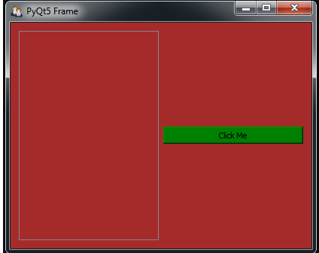
Cách tạo khung trong PyQt5 (QFrame) (t.t)
Chúng ta tạo lớp Window kế thừa từ QWidget và trong hàm tạo, và tạo các yêu cầu cơ bản của Window như tiêu đề, vị trí, chiều rộng và chiều cao, và tạo ra QHBoxLayout với QFrame
class Window(QWidget):
def __init__(self):
super().__init__()
self.title = "PyQt5 Frame"
self.top = 200
self.left = 500
self.width = 400
self.height = 300
self.setWindowIcon(QtGui.QIcon("icon.png"))
self.setWindowTitle(self.title)
self.setGeometry(self.left, self.top, self.width, self.height)
self.setStyleSheet('background-color:brown')
hbox = QHBoxLayout()
btn1 = QPushButton( "Click Me")
btn1.setStyleSheet("color:white")
btn1.setStyleSheet("background-color:green")
frame =QFrame(self)
frame.setFrameShape(QFrame.StyledPanel)
frame.setLineWidth(0.6)
hbox.addWidget(frame)
hbox.addWidget(btn1)
self.setLayout(hbox)
self.show()
Notes:
from PyQt5 import QtGui
from PyQt5.QtWidgets import QApplication, QWidget, QFrame, QHBoxLayout, QPushButton
import sys
class Window(QWidget):
def __init__(self):
super().__init__()
self.title = "PyQt5 Frame"
self.top = 200
self.left = 500
self.width = 400
self.height = 300
self.setWindowIcon(QtGui.QIcon("icon.png"))
self.setWindowTitle(self.title)
self.setGeometry(self.left, self.top, self.width, self.height)
self.setStyleSheet('background-color:brown')
hbox = QHBoxLayout()
btn1 = QPushButton( "Click Me")
btn1.setStyleSheet("color:white")
btn1.setStyleSheet("background-color:green")
frame =QFrame(self)
frame.setFrameShape(QFrame.StyledPanel)
frame.setLineWidth(0.6)
hbox.addWidget(frame)
hbox.addWidget(btn1)
self.setLayout(hbox)
self.show()
App = QApplication(sys.argv)
window = Window()
sys.exit(App.exec())

Slide 45
Cách tạo QSplitter
PyQt5 QSplitter là gì? Splitter là một widget lớp tổ chức trong PyQt5, cung cấp một cách để chèn các widget con mà sau đó có thể được cung cấp một lượng không gian khác nhau. Lượng không gian cho phép được điều chỉnh bởi người dùng bằng cách sử dụng tay cầm trên Splitter. Tiện ích này thường được thấy trong Trình quản lý tệp (File Managers) và Trình duyệt web (Web Browsers) trong đó nội dung chính cũng có thể cần chia sẻ không gian với một sidepanel như chế độ xem dạng cây hoặc danh sách dấu trang.
from PyQt5 import QtGui
from PyQt5.QtWidgets import QApplication, QWidget,
QFrame, QLineEdit, QHBoxLayout, QSplitter
import sys
from PyQt5.QtCore import Qt
Notes:
https://codeloop.org/what-is-pyqt5-qsplitter-with-practical-example-python-gui-development/

Slide 46
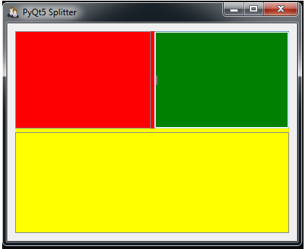
Cách tạo QSplitter (t.t)
class Window(QWidget):
def __init__(self):
super().__init__()
  ...
hbox = QHBoxLayout()
left = QFrame()
left.setFrameShape(QFrame.StyledPanel)
bottom = QFrame()
bottom.setFrameShape(QFrame.StyledPanel)
splitter1 = QSplitter(Qt.Horizontal)
splitter1.setStyleSheet('background-color:red')
lineedit = QLineEdit()
lineedit.setStyleSheet('background-color:green')
splitter1.addWidget(left)
splitter1.addWidget(lineedit)
splitter1.setSizes([200,200])
spliiter2 = QSplitter(Qt.Vertical)
spliiter2.addWidget(splitter1)
spliiter2.addWidget(bottom)
spliiter2.setStyleSheet('background-color:yellow')
hbox.addWidget(spliiter2)
self.setLayout(hbox)
self.setWindowIcon(QtGui.QIcon("icon.png"))
self.setWindowTitle(self.title)
self.setGeometry(self.left, self.top, self.width, self.height)
self.show()
Tạo lớp Window kế thừa từ QWidget và tạo QSplitter trong lớp Window
Notes:
from PyQt5 import QtGui
from PyQt5.QtWidgets import QApplication, QWidget, QFrame, QLineEdit, QHBoxLayout, QSplitter
import sys
from PyQt5.QtCore import Qt
class Window(QWidget):
def __init__(self):
super().__init__()
self.title = "PyQt5 Splitter"
self.top = 200
self.left = 500
self.width = 400
self.height = 300
hbox = QHBoxLayout()
left = QFrame()
left.setFrameShape(QFrame.StyledPanel)
bottom = QFrame()
bottom.setFrameShape(QFrame.StyledPanel)
splitter1 = QSplitter(Qt.Horizontal)
splitter1.setStyleSheet('background-color:red')
lineedit = QLineEdit()
lineedit.setStyleSheet('background-color:green')
splitter1.addWidget(left)
splitter1.addWidget(lineedit)
splitter1.setSizes([200,200])
spliiter2 = QSplitter(Qt.Vertical)
spliiter2.addWidget(splitter1)
spliiter2.addWidget(bottom)
spliiter2.setStyleSheet('background-color:yellow')
hbox.addWidget(spliiter2)
self.setLayout(hbox)
self.setWindowIcon(QtGui.QIcon("icon.png"))
self.setWindowTitle(self.title)
self.setGeometry(self.left, self.top, self.width, self.height)
self.show()
App = QApplication(sys.argv)
window = Window()
sys.exit(App.exec())

Slide 47
Cách tạo QSlider trong PyQt5
Phần này chúng ta sẽ nói về cách tạo QSlider trong PyQt5. Chúng ta sử dụng lớp QSlider để tạo thanh trượt trong PyQt5, và xem cách làm thế nào có thể sử dụng signal valueChanged() với Thanh trượt.
Thanh trượt là widget cổ điển để kiểm soát giá trị giới hạn. Nó cho phép người dùng di chuyển một tay cầm trượt dọc theo rãnh ngang hoặc rãnh dọc và chuyển vị trí của tay cầm thành một giá trị nguyên trong phạm vi cho phép.
from PyQt5 import QtGui
from PyQt5.QtWidgets import QApplication, QWidget,
QHBoxLayout, QSlider, QLabel
import sys
from PyQt5.QtCore import Qt
Notes:
https://codeloop.org/how-to-create-qslider-in-pyqt5/

Slide 48
Cách tạo QSlider trong PyQt5 (t.t)
Kế tiếp, tạo lớp Window kế thừa từ QWidget và tạo các yêu cầu cơ bản của cửa sổ, rồi tạo thanh trượt bằng QSlider và thêm một số thuộc tính vào QSlisder của như định hướng setMinimum và setMazmimum, cũng như tạo một slot của ChangeValue
class Window(QWidget):
def __init__(self):
super().__init__()
  ...
hbox = QHBoxLayout()
self.slider = QSlider()
self.slider.setOrientation(Qt.Horizontal)
self.slider.setTickPosition(QSlider.TicksBelow)
self.slider.setTickInterval(1)
self.slider.setMinimum(0)
self.slider.setMaximum(100)
self.slider.valueChanged.connect(self.changedValue)
self.label = QLabel("0")
self.label.setFont(QtGui.QFont("Sanserif", 15))
hbox.addWidget(self.slider)
hbox.addWidget(self.label)
self.setLayout(hbox)
self.show()
def changedValue(self):
size = self.slider.value()
self.label.setText(str(size))

Slide 49
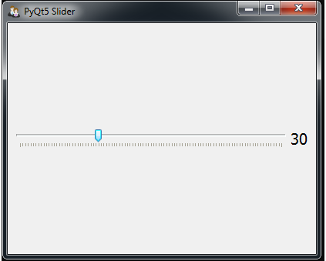
Cách tạo QSlider trong PyQt5 (t.t)
Notes:
from PyQt5 import QtGui
from PyQt5.QtWidgets import QApplication, QWidget, QHBoxLayout, QSlider, QLabel
import sys
from PyQt5.QtCore import Qt
class Window(QWidget):
def __init__(self):
super().__init__()
self.title = "PyQt5 Slider"
self.top = 200
self.left = 500
self.width = 400
self.height = 300
self.setWindowIcon(QtGui.QIcon("icon.png"))
self.setWindowTitle(self.title)
self.setGeometry(self.left, self.top, self.width, self.height)
hbox = QHBoxLayout()
self.slider = QSlider()
self.slider.setOrientation(Qt.Horizontal)
self.slider.setTickPosition(QSlider.TicksBelow)
self.slider.setTickInterval(1)
self.slider.setMinimum(0)
self.slider.setMaximum(100)
self.slider.valueChanged.connect(self.changedValue)
self.label = QLabel("0")
self.label.setFont(QtGui.QFont("Sanserif", 15))
hbox.addWidget(self.slider)
hbox.addWidget(self.label)
self.setLayout(hbox)
self.show()
def changedValue(self):
size = self.slider.value()
self.label.setText(str(size))
App = QApplication(sys.argv)
window = Window()
sys.exit(App.exec())

Slide 50
Tạo QScrollArea trong PyQt5
Lớp QScrollArea cung cấp chế độ xem cuộn lên một widget khác. Vùng cuộn được sử dụng để hiển thị nội dung của widget con trong khung. Nếu widget vượt quá kích thước của khung, chế độ xem có thể cung cấp các thanh cuộn để có thể xem toàn bộ khu vực của widget con.
from PyQt5 import QtGui
from PyQt5.QtWidgets import QApplication, QWidget,
QScrollArea, QVBoxLayout, QGroupBox, QLabel, QPushButton, QFormLayout
import sys
Notes:
https://codeloop.org/pyqt5-gui-creating-qscrollarea/

Slide 51
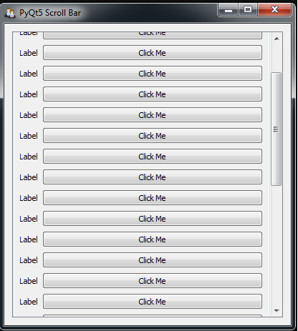
Tạo QScrollArea trong PyQt5 (t.t)
Chúng ta sẽ tạo lớp Window cấp cao nhất kế thừa từ QWidget và trong hàm tạo, thiết lập một số yêu cầu như các bài trước và tạo QFormLayout với QScrollArea và một số QLabel và QPushButton
class Window(QWidget):
def __init__(self, val):
super().__init__()
  ...
formLayout =QFormLayout()
groupBox = QGroupBox("This Is Group Box")
labelLis = []
comboList = []
for i in range(val):
labelLis.append(QLabel("Label"))
comboList.append(QPushButton("Click Me"))
formLayout.addRow(labelLis[i], comboList[i])
groupBox.setLayout(formLayout)
scroll = QScrollArea()
scroll.setWidget(groupBox)
scroll.setWidgetResizable(True)
scroll.setFixedHeight(400)
layout = QVBoxLayout(self)
layout.addWidget(scroll)
self.show()
Notes:
from PyQt5 import QtGui
from PyQt5.QtWidgets import QApplication, QWidget, QScrollArea, QVBoxLayout, QGroupBox, QLabel, QPushButton, QFormLayout
import sys
class Window(QWidget):
def __init__(self, val):
super().__init__()
self.title = "PyQt5 Scroll Bar"
self.top = 200
self.left = 500
self.width = 400
self.height = 300
self.setWindowIcon(QtGui.QIcon("icon.png"))
self.setWindowTitle(self.title)
self.setGeometry(self.left, self.top, self.width, self.height)
formLayout =QFormLayout()
groupBox = QGroupBox("This Is Group Box")
labelLis = []
comboList = []
for i in range(val):
labelLis.append(QLabel("Label"))
comboList.append(QPushButton("Click Me"))
formLayout.addRow(labelLis[i], comboList[i])
groupBox.setLayout(formLayout)
scroll = QScrollArea()
scroll.setWidget(groupBox)
scroll.setWidgetResizable(True)
scroll.setFixedHeight(400)
layout = QVBoxLayout(self)
layout.addWidget(scroll)
self.show()
App = QApplication(sys.argv)
window = Window(30)
sys.exit(App.exec())

Slide 52
Ví dụ về QDial với signal valueChanged
Lớp QDial cung cấp một phạm vi điều khiển xung quanh (như đồng hồ tốc độ hoặc chiết áp).
QĐial được sử dụng khi người dùng cần kiểm soát một giá trị trong phạm vi có thể xác định được của chương trình và phạm vi bao bọc xung quanh (ví dụ: với các góc được đo từ 0 đến 359 độ) hoặc bố cục hộp thoại cần một widget vuông.
from PyQt5 import QtGui
from PyQt5.QtWidgets import QApplication, QWidget,
QDial, QVBoxLayout, QLabel
import sys
Notes:
https://codeloop.org/pyqt5-qdial-example-with-valuechanged-signal/

Slide 53
Ví dụ về QDial với signal valueChanged (t.t)
Sau đó, chúng tôi tạo Window chính kế thừa từ QWidget và trong phần tử của lớp, chúng ta cũng cần thêm một số yêu cầu của cửa sổ rồi tạo QVBoxLayout với QDial và cả trên QLabel.
class Window(QWidget):
def __init__(self):
super().__init__()
  ...
vbox = QVBoxLayout()
self.label = QLabel(self)
self.label.setFont(QtGui.QFont("Sanserif", 15))
self.dial = QDial()
self.dial.setMaximum(0)
self.dial.setMaximum(100)
self.dial.setValue(30)
self.dial.valueChanged.connect(self.dialer_changed)
vbox.addWidget(self.dial)
vbox.addWidget(self.label)
self.setLayout(vbox)
self.show()

Slide 54
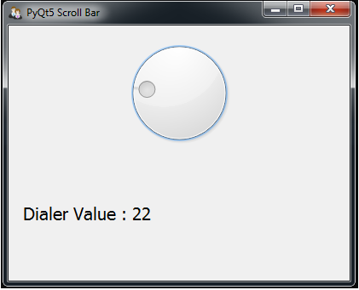
Ví dụ về QDial với signal valueChanged (t.t)
Bây giờ chúng ta tạo slot để kết nối với signal valueChanged trong phương thức hoặc slot đầu tiên cần lấy giá trị từ QDial theo value() và sau đó đặt giá trị đó thành QLabel
def dialer_changed(self):
getValue = self.dial.value()
self.label.setText(" Dialer Value : " + str(getValue))
Cuối cùng, chúng ta tạo đối tượng QApplication và Window
App = QApplication(sys.argv)
window = Window()
sys.exit(App.exec())
Notes:
from PyQt5 import QtGui
from PyQt5.QtWidgets import QApplication, QWidget, QDial, QVBoxLayout, QLabel
import sys
class Window(QWidget):
def __init__(self):
super().__init__()
self.title = "PyQt5 Scroll Bar"
self.top = 200
self.left = 500
self.width = 400
self.height = 300
self.setWindowIcon(QtGui.QIcon("icon.png"))
self.setWindowTitle(self.title)
self.setGeometry(self.left, self.top, self.width, self.height)
vbox = QVBoxLayout()
self.label = QLabel(self)
self.label.setFont(QtGui.QFont("Sanserif", 15))
self.dial = QDial()
self.dial.setMaximum(0)
self.dial.setMaximum(100)
self.dial.setValue(30)
self.dial.valueChanged.connect(self.dialer_changed)
vbox.addWidget(self.dial)
vbox.addWidget(self.label)
self.setLayout(vbox)
self.show()
def dialer_changed(self):
getValue = self.dial.value()
self.label.setText(" Dialer Value : " + str(getValue))
App = QApplication(sys.argv)
window = Window()
sys.exit(App.exec())

Slide 55
Cách tạo QSpinBox trong PyQt5
Lớp QSpinBox cung cấp widget spin box (hộp xoay). QSpinBox được thiết kế để xử lý các số nguyên và các bộ giá trị riêng biệt (ví dụ: tên tháng); sử dụng QDoubleSpinBox cho các giá trị dấu phẩy động.
1 2 3 4 5 | from PyQt5 import QtGui from PyQt5.QtWidgets import QApplication, QWidget, QVBoxLayout, QSpinBox, QLabel import sys from PyQt5.QtCore import Qt
Notes:
https://codeloop.org/how-to-create-qspinbox-in-pyqt5/

Slide 56
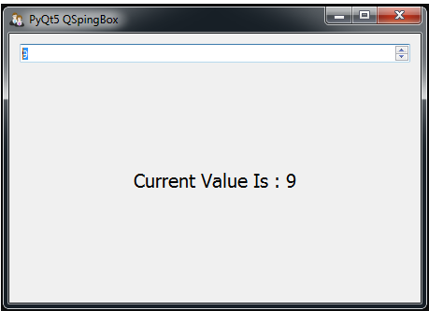
Cách tạo QSpinBox trong PyQt5 (t.t)
Bây giờ chúng ta cần tạo lớp Window chính kế thừa từ QWidget và trong lớp đó, chúng ta tạo QSpinBox và tạo ra slot hoặc phương thức spin_changed()
class Window(QWidget):
def __init__(self):
super().__init__()
  ...
vbox= QVBoxLayout()
self.spinbox = QSpinBox(self)
self.spinbox.valueChanged.connect(self.spin_changed)
vbox.addWidget(self.spinbox)
self.label = QLabel()
self.label.setAlignment(Qt.AlignCenter)
self.label.setFont(QtGui.QFont("Sanserif", 15))
vbox.addWidget(self.label)
self.setLayout(vbox)
self.show()
def spin_changed(self):
spinValue = self.spinbox.value()
self.label.setText("Current Value Is : " + str(spinValue))
Notes:
from PyQt5 import QtGui
from PyQt5.QtWidgets import QApplication, QWidget, QVBoxLayout, QSpinBox, QLabel
import sys
from PyQt5.QtCore import Qt
class Window(QWidget):
def __init__(self):
super().__init__()
self.title = "PyQt5 QSpingBox"
self.top = 200
self.left = 500
self.width = 200
self.height = 100
self.setWindowIcon(QtGui.QIcon("icon.png"))
self.setWindowTitle(self.title)
self.setGeometry(self.left, self.top, self.width, self.height)
vbox= QVBoxLayout()
self.spinbox = QSpinBox(self)
self.spinbox.valueChanged.connect(self.spin_changed)
vbox.addWidget(self.spinbox)
self.label = QLabel()
self.label.setAlignment(Qt.AlignCenter)
self.label.setFont(QtGui.QFont("Sanserif", 15))
vbox.addWidget(self.label)
self.setLayout(vbox)
self.show()
def spin_changed(self):
spinValue = self.spinbox.value()
self.label.setText("Current Value Is : " + str(spinValue))
App = QApplication(sys.argv)
window = Window()
sys.exit(App.exec())

Slide 57
Tạo số ngẫu nhiên với QLCDNumber
Widget QLCDNumber hiển thị một số có chữ số giống LCD. Nó có thể hiển thị một số ở bất kỳ kích thước nào. Nó có thể hiển thị số thập phân, thập lục phân, bát phân hoặc nhị phân. Và dễ dàng để kết nối với các nguồn dữ liệu bằng cách sử dụng slot display(), nó được quá tải để lấy bất kỳ loại nào trong năm loại đối số.
1 2 3 4 | from PyQt5 import QtGui from PyQt5.QtWidgets import QApplication, QWidget, QVBoxLayout, QLCDNumber, QPushButton import sys from random import randint
Notes:
https://codeloop.org/pyqt5-random-generator-application-with-qlcdnumber/

Slide 58
Tạo số ngẫu nhiên với QLCDNumber (t.t)
Tạo lớp cửa sổ chính kế thừa từ QWidget trong lớp Window và thêm một số yêu cầu của Window như các bài trước. Trong phương thức initUI () tạo các thành phần ui như QVBoxLayout, QPushButton và QLCDNumber
class Window(QWidget):
def __init__(self):
super().__init__()
  ...
self.InitUi()
self.show()
def InitUi(self):
vbox = QVBoxLayout()
self.lcd = QLCDNumber()
self.lcd.display(60)
vbox.addWidget(self.lcd)
self.lcd.setStyleSheet('background-color:green')
self.button = QPushButton("Radom Number Gererator")
self.button.setStyleSheet('background-color:yellow')
self.button.clicked.connect(self.lcdHanlder)
vbox.addWidget(self.button)
self.setLayout(vbox)

Slide 59
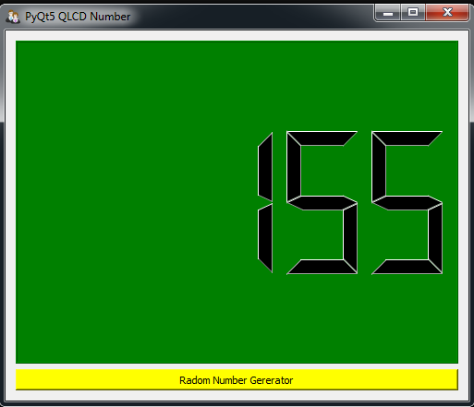
Tạo số ngẫu nhiên với QLCDNumber (t.t)
Bây giờ chúng ta tạo một slot hoặc phương thức để kết nối với signal được nhấp của QPushButton nó là một phương thức bộ phát sinh ngẫu nhiên
Cuối cùng, chúng ta tạo đối tượng QApplication và Window
def lcdHanlder(self):
random = randint(1,200)
self.lcd.display(random)
App = QApplication(sys.argv)
window = Window()
sys.exit(App.exec())
Notes:
from PyQt5 import QtGui
from PyQt5.QtWidgets import QApplication, QWidget, QVBoxLayout, QLCDNumber, QPushButton
import sys
from random import randint
class Window(QWidget):
def __init__(self):
super().__init__()
self.title = "PyQt5 QLCD Number"
self.top = 200
self.left = 500
self.width = 400
self.height = 300
self.setWindowIcon(QtGui.QIcon("icon.png"))
self.setWindowTitle(self.title)
self.setGeometry(self.left, self.top, self.width, self.height)
self.InitUi()
self.show()
def InitUi(self):
vbox = QVBoxLayout()
self.lcd = QLCDNumber()
self.lcd.display(60)
vbox.addWidget(self.lcd)
self.lcd.setStyleSheet('background-color:green')
self.button = QPushButton("Radom Number Gererator")
self.button.setStyleSheet('background-color:yellow')
self.button.clicked.connect(self.lcdHanlder)
vbox.addWidget(self.button)
self.setLayout(vbox)
def lcdHanlder(self):
random = randint(1,200)
self.lcd.display(random)
App = QApplication(sys.argv)
window = Window()
sys.exit(App.exec())

Slide 60
Ví dụ QProgressbar với QThread
Một thanh tiến trình (progress bar) được sử dụng để cung cấp cho người dùng một dấu hiệu về tiến trình của một hoạt động và để trấn an họ rằng ứng dụng vẫn đang chạy.
1 2 3 4 5 | from PyQt5 import QtGui from PyQt5.QtWidgets import QApplication, QDialog, QProgressBar, QPushButton, QVBoxLayout import sys from PyQt5.QtCore import Qt, QThread, pyqtSignal import time
Notes:
https://codeloop.org/pyqt5-qprogressbar-with-qthread-practical-example/

Slide 61
Ví dụ QProgressbar với QThread (t.t)
Sau đó, chúng tôi sẽ tạo lớp MyThread
class MyThread(QThread):
# Create a counter thread
change_value = pyqtSignal(int)
def run(self):
cnt = 0
while cnt < 100:
cnt+=1
time.sleep(0.3)
self.change_value.emit(cnt)

Slide 62
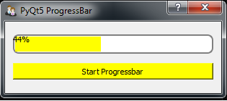
Ví dụ QProgressbar với QThread (t.t)
Sau khi tạo lớp Window kế thừa từ QDialog và trong lớp đó ta thêm các yêu cầu của Window với QProgresBar và QPushButton
class Window(QDialog):
def __init__(self):
super().__init__()
  ...
vbox = QVBoxLayout()
self.progressbar = QProgressBar()
self.progressbar.setMaximum(100)
self.progressbar.setStyleSheet("QProgressBar {border: 2px solid grey;border-radius:8px;padding:1px}" "QProgressBar::chunk {background:yellow}")
vbox.addWidget(self.progressbar)
self.button = QPushButton("Start Progressbar")
self.button.clicked.connect(self.startProgressBar)
self.button.setStyleSheet('background-color:yellow')
vbox.addWidget(self.button)
self.setLayout(vbox)
self.show()
def startProgressBar(self):
self.thread = MyThread()
self.thread.change_value.connect(self.setProgressVal)
self.thread.start()
def setProgressVal(self, val):
self.progressbar.setValue(val)
Notes:
from PyQt5 import QtGui
from PyQt5.QtWidgets import QApplication, QDialog, QProgressBar, QPushButton, QVBoxLayout
import sys
from PyQt5.QtCore import Qt, QThread, pyqtSignal
import time
class MyThread(QThread):
# Create a counter thread
change_value = pyqtSignal(int)
def run(self):
cnt = 0
while cnt &lt; 100:
cnt+=1
time.sleep(0.3)
self.change_value.emit(cnt)
class Window(QDialog):
def __init__(self):
super().__init__()
self.title = "PyQt5 ProgressBar"
self.top = 200
self.left = 500
self.width = 300
self.height = 100
self.setWindowIcon(QtGui.QIcon("icon.png"))
self.setWindowTitle(self.title)
self.setGeometry(self.left, self.top, self.width, self.height)
vbox = QVBoxLayout()
self.progressbar = QProgressBar()
#self.progressbar.setOrientation(Qt.Vertical)
self.progressbar.setMaximum(100)
self.progressbar.setStyleSheet("QProgressBar {border: 2px solid grey;border-radius:8px;padding:1px}"
"QProgressBar::chunk {background:yellow}")
#qlineargradient(x1: 0, y1: 0.5, x2: 1, y2: 0.5, stop: 0 red, stop: 1 white);
#self.progressbar.setStyleSheet("QProgressBar::chunk {background: qlineargradient(x1: 0, y1: 0.5, x2: 1, y2: 0.5, stop: 0 red, stop: 1 white); }")
#self.progressbar.setTextVisible(False)
vbox.addWidget(self.progressbar)
self.button = QPushButton("Start Progressbar")
self.button.clicked.connect(self.startProgressBar)
self.button.setStyleSheet('background-color:yellow')
vbox.addWidget(self.button)
self.setLayout(vbox)
self.show()
def startProgressBar(self):
self.thread = MyThread()
self.thread.change_value.connect(self.setProgressVal)
self.thread.start()
def setProgressVal(self, val):
self.progressbar.setValue(val)
App = QApplication(sys.argv)
window = Window()
sys.exit(App.exec())

Slide 63
Tạo ứng dụng với QToolBox
Lớp QToolBox cung cấp các item dạng tab.
Hộp công cụ (toolbox) là một widget hiển thị một cột các tab chồng lên nhau, với mục hiện tại được hiển thị bên dưới tab hiện tại. Mỗi tab có một vị trí chỉ mục trong cột của các tab. Mỗi mục (item) của tab là QWidget.
1 2 3 | from PyQt5 import QtGui from PyQt5.QtWidgets import QApplication, QWidget, QToolBox, QLabel, QVBoxLayout import sys
Notes:
https://codeloop.org/pyqt5-desktop-applications-creating-qtoolbox/

Slide 64
Tạo ứng dụng với QToolBox (t.t)
Sau đó, chúng ta sẽ tạo lớp Window và trong lớp đó viết các đặc tả của cửa sổ
class Window(QWidget):
def __init__(self):
super().__init__()
self.title = "PyQt5 ToolBox"
self.top = 200
self.left = 500
self.width = 400
self.height = 300
self.InitWindow()

Slide 65
Tạo ứng dụng với QToolBox (t.t)
Bây giờ chúng ta sẽ tạo phương thức initWindow() và trong phương thức đó đặt ra các yêu cầu của mình, và tạo ra QToolBox trong phương thức này
def InitWindow(self):
self.setWindowIcon(QtGui.QIcon("icon.png"))
self.setWindowTitle(self.title)
self.setGeometry(self.left, self.top, self.width, self.height)
self.setStyleSheet("background-color:yellow")
vbox = QVBoxLayout()
toolbox = QToolBox()
vbox.addWidget(toolbox)
label = QLabel()
toolbox.addItem(label, "Python")
toolbox.setFont(QtGui.QFont("Sanserif", 15))
label = QLabel()
toolbox.addItem(label, "Java")
label = QLabel()
toolbox.addItem(label, "C++")
self.setLayout(vbox)
self.show()

Slide 66
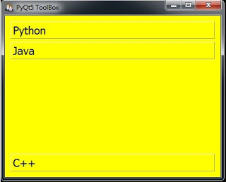
Tạo ứng dụng với QToolBox (t.t)
Cuối cùng, chúng ta tạo các đối tượng QApplication và Window
App = QApplication(sys.argv)
window = Window()
sys.exit(App.exec())
Notes:
from PyQt5 import QtGui
from PyQt5.QtWidgets import QApplication, QWidget, QToolBox, QLabel, QVBoxLayout
import sys
class Window(QWidget):
def __init__(self):
super().__init__()
self.title = "PyQt5 ToolBox"
self.top = 200
self.left = 500
self.width = 400
self.height = 300
self.InitWindow()
def InitWindow(self):
self.setWindowIcon(QtGui.QIcon("icon.png"))
self.setWindowTitle(self.title)
self.setGeometry(self.left, self.top, self.width, self.height)
self.setStyleSheet("background-color:yellow")
vbox = QVBoxLayout()
toolbox = QToolBox()
vbox.addWidget(toolbox)
label = QLabel()
toolbox.addItem(label, "Python")
toolbox.setFont(QtGui.QFont("Sanserif", 15))
label = QLabel()
toolbox.addItem(label, "Java")
label = QLabel()
toolbox.addItem(label, "C++")
self.setLayout(vbox)
self.show()
App = QApplication(sys.argv)
window = Window()
sys.exit(App.exec())

Slide 67
Phát triển ứng dụng với QMenuBar
Chúng ta xem cách để có thể tạo QMenuBar trong PyQt5
1 2 3 4 | from PyQt5 import QtGui from PyQt5.QtWidgets import QApplication, QMainWindow, QAction import sys from PyQt5.QtGui import QIcon
Notes:
https://codeloop.org/pyqt5-desktop-application-development-qmenubar/

Slide 68
Phát triển ứng dụng với QMenuBar (t.t)
Chúng ta sẽ tạo lớp Window kế thừa từ QMainWindow và thêm một số yêu cầu của cửa sổ của mình, cũng tạo ra một phương thức CreateMenu và trong phương thức đó thêm menu và menuitems
class Window(QMainWindow):
def __init__(self):
super().__init__()
  ...
self.CreateMenu()
self.show()
def CreateMenu(self):
mainMenu = self.menuBar()
fileMenu = mainMenu.addMenu('File')
editMenu = mainMenu.addMenu('Edit')
viewMenu = mainMenu.addMenu('View')
helpMenu = mainMenu.addMenu('Help')
copyAction = QAction(QIcon("copy.png"), 'Copy', self)
copyAction.setShortcut("Ctrl+C")
fileMenu.addAction(copyAction)
saveAction = QAction(QIcon("Save.png"), 'Save', self)
saveAction.setShortcut("Ctrl+S")
fileMenu.addAction(saveAction)
pasteAction = QAction(QIcon("Paste.png"), 'Paste', self)
pasteAction.setShortcut("Ctrl+P")
fileMenu.addAction(pasteAction)
exiteAction = QAction(QIcon("exit.png"), 'Exit', self)
exiteAction.setShortcut("Ctrl+E")
exiteAction.triggered.connect(self.exitWindow)
fileMenu.addAction(exiteAction)
def exitWindow(self):
self.close()

Slide 69
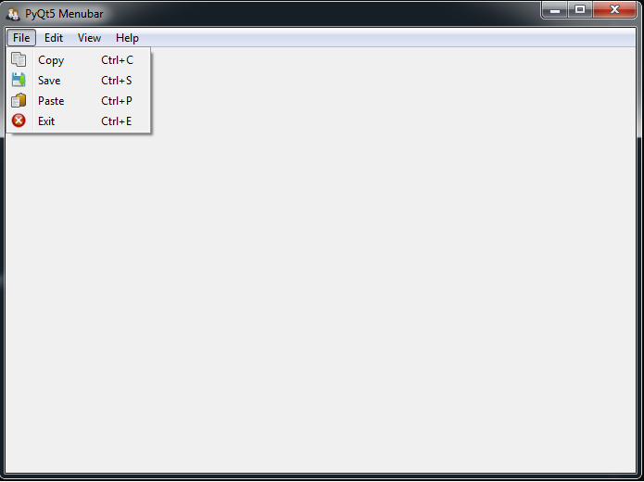
Phát triển ứng dụng với QMenuBar (t.t)
Notes:
from PyQt5 import QtGui
from PyQt5.QtWidgets import QApplication, QMainWindow, QAction
import sys
from PyQt5.QtGui import QIcon
class Window(QMainWindow):
def __init__(self):
super().__init__()
self.title = "PyQt5 Menubar"
self.top = 200
self.left = 500
self.width = 680
self.height = 480
self.setWindowIcon(QtGui.QIcon("icon.png"))
self.setWindowTitle(self.title)
self.setGeometry(self.left, self.top, self.width, self.height)
self.CreateMenu()
self.show()
def CreateMenu(self):
mainMenu = self.menuBar()
fileMenu = mainMenu.addMenu('File')
editMenu = mainMenu.addMenu('Edit')
viewMenu = mainMenu.addMenu('View')
helpMenu = mainMenu.addMenu('Help')
copyAction = QAction(QIcon("copy.png"), 'Copy', self)
copyAction.setShortcut("Ctrl+C")
fileMenu.addAction(copyAction)
saveAction = QAction(QIcon("Save.png"), 'Save', self)
saveAction.setShortcut("Ctrl+S")
fileMenu.addAction(saveAction)
pasteAction = QAction(QIcon("Paste.png"), 'Paste', self)
pasteAction.setShortcut("Ctrl+P")
fileMenu.addAction(pasteAction)
exiteAction = QAction(QIcon("exit.png"), 'Exit', self)
exiteAction.setShortcut("Ctrl+E")
exiteAction.triggered.connect(self.exitWindow)
fileMenu.addAction(exiteAction)
def exitWindow(self):
self.close()
App = QApplication(sys.argv)
window = Window()
sys.exit(App.exec())

Slide 70
Phát triển ứng dụng với QToolBar
Xem cách cách có thể tạo QToolBar trong PyQt5, về cơ bản chúng ta sử dụng tiếp ví dụ trước là QMenuBar
1 2 3 4 | from PyQt5 import QtGui from PyQt5.QtWidgets import QApplication, QMainWindow, QAction import sys from PyQt5.QtGui import QIcon
Notes:
https://codeloop.org/pyqt5-desktop-application-development-creating-qtoolbar/

Slide 71
Phát triển ứng dụng với QToolBar (t.t)
class Window(QMainWindow):
def __init__(self):
super().__init__()
  ...
self.show()
def CreateMenu(self):
mainMenu = self.menuBar()
fileMenu = mainMenu.addMenu('File')
editMenu = mainMenu.addMenu('Edit')
viewMenu = mainMenu.addMenu('View')
helpMenu = mainMenu.addMenu('Help')
copyAction = QAction(QIcon("copy.png"), 'Copy', self)
copyAction.setShortcut("Ctrl+C")
fileMenu.addAction(copyAction)
saveAction = QAction(QIcon("Save.png"), 'Save', self)
saveAction.setShortcut("Ctrl+S")
fileMenu.addAction(saveAction)
pasteAction = QAction(QIcon("Paste.png"), 'Paste', self)
pasteAction.setShortcut("Ctrl+P")
fileMenu.addAction(pasteAction)
exiteAction = QAction(QIcon("exit.png"), 'Exit', self)
exiteAction.setShortcut("Ctrl+E")
exiteAction.triggered.connect(self.exitWindow)
fileMenu.addAction(exiteAction)
self.toolbar = self.addToolBar('Toolbar')
self.toolbar.addAction(copyAction)
self.toolbar.addAction(saveAction)
self.toolbar.addAction(pasteAction)
self.toolbar.addAction(exiteAction)
def exitWindow(self):
self.close()
Sau đó, tạo lớp Window kế thừa từ QMainWindow và trong lớp đó, thêm một số yêu cầu của cửa sổ và tạo một phương thức CreateMenu() và trong phương thức đó, chúng ta tạo một số menu bằng QToolBar

Slide 72
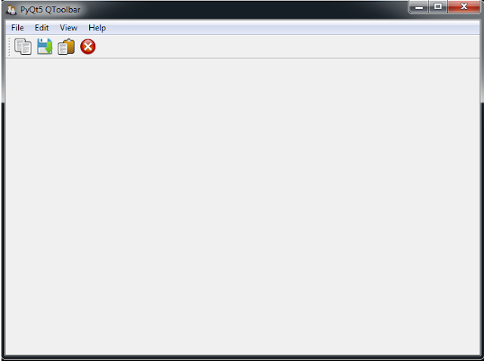
Phát triển ứng dụng với QToolBar (t.t)
Notes:
from PyQt5 import QtGui
from PyQt5.QtWidgets import QApplication, QMainWindow, QAction
import sys
from PyQt5.QtGui import QIcon
class Window(QMainWindow):
def __init__(self):
super().__init__()
self.title = "PyQt5 QToolbar"
self.top = 200
self.left = 500
self.width = 680
self.height = 480
self.setWindowIcon(QtGui.QIcon("icon.png"))
self.setWindowTitle(self.title)
self.setGeometry(self.left, self.top, self.width, self.height)
self.CreateMenu()
self.show()
def CreateMenu(self):
mainMenu = self.menuBar()
fileMenu = mainMenu.addMenu('File')
editMenu = mainMenu.addMenu('Edit')
viewMenu = mainMenu.addMenu('View')
helpMenu = mainMenu.addMenu('Help')
copyAction = QAction(QIcon("copy.png"), 'Copy', self)
copyAction.setShortcut("Ctrl+C")
fileMenu.addAction(copyAction)
saveAction = QAction(QIcon("Save.png"), 'Save', self)
saveAction.setShortcut("Ctrl+S")
fileMenu.addAction(saveAction)
pasteAction = QAction(QIcon("Paste.png"), 'Paste', self)
pasteAction.setShortcut("Ctrl+P")
fileMenu.addAction(pasteAction)
exiteAction = QAction(QIcon("exit.png"), 'Exit', self)
exiteAction.setShortcut("Ctrl+E")
exiteAction.triggered.connect(self.exitWindow)
fileMenu.addAction(exiteAction)
self.toolbar = self.addToolBar('Toolbar')
self.toolbar.addAction(copyAction)
self.toolbar.addAction(saveAction)
self.toolbar.addAction(pasteAction)
self.toolbar.addAction(exiteAction)
def exitWindow(self):
self.close()
App = QApplication(sys.argv)
window = Window()
sys.exit(App.exec())

Slide 73
Cách tạo QTextEdit trong PyQt5
Trong bài này chúng ta xem cách tạo QTextEdit Trong PyQt5 (Phát triển ứng dụng để bàn), bài này sẽ tiếp tục ví dụ trước về QMenu và QToolBar
1 2 3 4 | from PyQt5 import QtGui from PyQt5.QtWidgets import QApplication, QMainWindow, QAction, QTextEdit import sys from PyQt5.QtGui import QIcon

Slide 74
Cách tạo QTextEdit trong PyQt5 (t.t)
Sau khi chúng ta tạo lớp Window chính kế thừa từ QMainWindow và trong lớp đó, chúng ta sẽ thêm một số yêu cầu của cửa sổ, chúng ta sẽ tạo một phương thức CreateMenu () trong phương thức đó, chúng ta tạo các menu và thanh công cụ
def CreateMenu(self):
mainMenu = self.menuBar()
fileMenu = mainMenu.addMenu('File')
editMenu = mainMenu.addMenu('Edit')
viewMenu = mainMenu.addMenu('View')
helpMenu = mainMenu.addMenu('Help')
copyAction = QAction(QIcon("copy.png"), 'Copy', self)
copyAction.setShortcut("Ctrl+C")
fileMenu.addAction(copyAction)
saveAction = QAction(QIcon("Save.png"), 'Save', self)
saveAction.setShortcut("Ctrl+S")
fileMenu.addAction(saveAction)
pasteAction = QAction(QIcon("Paste.png"), 'Paste', self)
pasteAction.setShortcut("Ctrl+P")
fileMenu.addAction(pasteAction)
exiteAction = QAction(QIcon("exit.png"), 'Exit', self)
exiteAction.setShortcut("Ctrl+E")
exiteAction.triggered.connect(self.exitWindow)
fileMenu.addAction(exiteAction)
self.toolbar = self.addToolBar('Toolbar')
self.toolbar.addAction(copyAction)
self.toolbar.addAction(saveAction)
self.toolbar.addAction(pasteAction)
self.toolbar.addAction(exiteAction)
def exitWindow(self):
self.close()

Slide 75
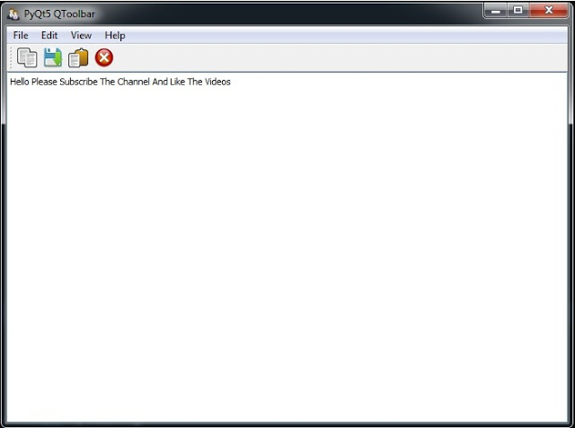
Cách tạo QTextEdit trong PyQt5 (t.t)
Bây giờ chúng ta tạo phương thức createEditor () và trong phương thức đó, chúng ta viết mã QTextEdit
def createEditor(self):
self.textEdit = QTextEdit(self)
self.setCentralWidget(self.textEdit)
Cuối cùng, chúng ta tạo đối tượng của lớp QApplication và Window
App = QApplication(sys.argv)
window = Window()
sys.exit(App.exec())
Notes:
from PyQt5 import QtGui
from PyQt5.QtWidgets import QApplication, QMainWindow, QAction, QTextEdit
import sys
from PyQt5.QtGui import QIcon
class Window(QMainWindow):
def __init__(self):
super().__init__()
self.title = "PyQt5 QToolbar"
self.top = 200
self.left = 500
self.width = 680
self.height = 480
self.setWindowIcon(QtGui.QIcon("icon.png"))
self.setWindowTitle(self.title)
self.setGeometry(self.left, self.top, self.width, self.height)
self.createEditor()
self.CreateMenu()
self.show()
def CreateMenu(self):
mainMenu = self.menuBar()
fileMenu = mainMenu.addMenu('File')
editMenu = mainMenu.addMenu('Edit')
viewMenu = mainMenu.addMenu('View')
helpMenu = mainMenu.addMenu('Help')
copyAction = QAction(QIcon("copy.png"), 'Copy', self)
copyAction.setShortcut("Ctrl+C")
fileMenu.addAction(copyAction)
saveAction = QAction(QIcon("Save.png"), 'Save', self)
saveAction.setShortcut("Ctrl+S")
fileMenu.addAction(saveAction)
pasteAction = QAction(QIcon("Paste.png"), 'Paste', self)
pasteAction.setShortcut("Ctrl+P")
fileMenu.addAction(pasteAction)
exiteAction = QAction(QIcon("exit.png"), 'Exit', self)
exiteAction.setShortcut("Ctrl+E")
exiteAction.triggered.connect(self.exitWindow)
fileMenu.addAction(exiteAction)
self.toolbar = self.addToolBar('Toolbar')
self.toolbar.addAction(copyAction)
self.toolbar.addAction(saveAction)
self.toolbar.addAction(pasteAction)
self.toolbar.addAction(exiteAction)
def exitWindow(self):
self.close()
def createEditor(self):
self.textEdit = QTextEdit(self)
self.setCentralWidget(self.textEdit)
App = QApplication(sys.argv)
window = Window()
sys.exit(App.exec())

Slide 76
Cách tạo QFontDialog trong PyQt5
Trong bài này chúng ta học cách tạo QFontDialog Trong PyQt5 (Phát triển GUI Python) về cơ bản, chúng tôi tiếp tục sử dụng mã lệnh trước đây là QMenuBar, QToolBar, QTextEdit
1 2 3 4 | from PyQt5 import QtGui from PyQt5.QtWidgets import QApplication, QMainWindow, QAction, QTextEdit, QFontDialog import sys from PyQt5.QtGui import QIcon

Slide 77
Cách tạo QFontDialog trong PyQt5 (t.t)
Sau đó, tạo lớp Window và thêm các yêu cầu cửa sổ vào lớp đó, chúng ta sẽ tạo phương thức CreateMenu() và thêm QMenu và QToolBar vào phương thức đó, chúng ta cũng sẽ tạo một phương thức khác để tạo QTextEdit
class Window(QMainWindow):
def __init__(self):
super().__init__()
...
self.createEditor()
self.CreateMenu()
self.show()
def CreateMenu(self):
mainMenu = self.menuBar()
fileMenu = mainMenu.addMenu('File')
editMenu = mainMenu.addMenu('Edit')
viewMenu = mainMenu.addMenu('View')
helpMenu = mainMenu.addMenu('Help')
...
exiteAction = QAction(QIcon("exit.png"), 'Exit', self)
exiteAction.setShortcut("Ctrl+E")
exiteAction.triggered.connect(self.exitWindow)
fileMenu.addAction(exiteAction)
fontAction = QAction(QIcon("font.png"), "Font", self)
fontAction.setShortcut("Ctrl+F")
fontAction.triggered.connect(self.fontDialog)
viewMenu.addAction(fontAction)
self.toolbar = self.addToolBar('Toolbar')
self.toolbar.addAction(copyAction)
self.toolbar.addAction(saveAction)
self.toolbar.addAction(pasteAction)
self.toolbar.addAction(exiteAction)
self.toolbar.addAction(fontAction)
def exitWindow(self):
self.close()
def createEditor(self):
self.textEdit = QTextEdit(self)
self.setCentralWidget(self.textEdit)

Slide 78
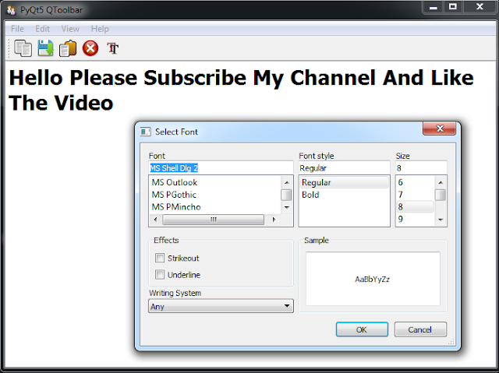
Cách tạo QFontDialog trong PyQt5 (t.t)
Sau đó, chúng tôi sẽ tạo phương thức fontDialog () và trong phương thức đó, chúng tôi nhận được phông chữ từ QFontDialog và đặt phông chữ vào QTextEdit
def fontDialog(self):
font, ok = QFontDialog.getFont()
if ok:
self.textEdit.setFont(font)
Cuối cùng, chúng ta tạo đối tượng QApplication và Window
App = QApplication(sys.argv)
window = Window()
sys.exit(App.exec())
Notes:
from PyQt5 import QtGui
from PyQt5.QtWidgets import QApplication, QMainWindow, QAction, QTextEdit, QFontDialog
import sys
from PyQt5.QtGui import QIcon
class Window(QMainWindow):
def __init__(self):
super().__init__()
self.title = "PyQt5 QToolbar"
self.top = 200
self.left = 500
self.width = 680
self.height = 480
self.setWindowIcon(QtGui.QIcon("icon.png"))
self.setWindowTitle(self.title)
self.setGeometry(self.left, self.top, self.width, self.height)
self.createEditor()
self.CreateMenu()
self.show()
def CreateMenu(self):
mainMenu = self.menuBar()
fileMenu = mainMenu.addMenu('File')
editMenu = mainMenu.addMenu('Edit')
viewMenu = mainMenu.addMenu('View')
helpMenu = mainMenu.addMenu('Help')
copyAction = QAction(QIcon("copy.png"), 'Copy', self)
copyAction.setShortcut("Ctrl+C")
editMenu.addAction(copyAction)
saveAction = QAction(QIcon("Save.png"), 'Save', self)
saveAction.setShortcut("Ctrl+S")
editMenu.addAction(saveAction)
pasteAction = QAction(QIcon("Paste.png"), 'Paste', self)
pasteAction.setShortcut("Ctrl+P")
editMenu.addAction(pasteAction)
exiteAction = QAction(QIcon("exit.png"), 'Exit', self)
exiteAction.setShortcut("Ctrl+E")
exiteAction.triggered.connect(self.exitWindow)
fileMenu.addAction(exiteAction)
fontAction = QAction(QIcon("font.png"), "Font", self)
fontAction.setShortcut("Ctrl+F")
fontAction.triggered.connect(self.fontDialog)
viewMenu.addAction(fontAction)
self.toolbar = self.addToolBar('Toolbar')
self.toolbar.addAction(copyAction)
self.toolbar.addAction(saveAction)
self.toolbar.addAction(pasteAction)
self.toolbar.addAction(exiteAction)
self.toolbar.addAction(fontAction)
def exitWindow(self):
self.close()
def createEditor(self):
self.textEdit = QTextEdit(self)
self.setCentralWidget(self.textEdit)
def fontDialog(self):
font, ok = QFontDialog.getFont()
if ok:
self.textEdit.setFont(font)
App = QApplication(sys.argv)
window = Window()
sys.exit(App.exec())

Slide 79
Cách tạo QColorDialog trong PyQt5
Lớp QColorDialog cung cấp một widget hộp thoại để chỉ định màu. Chức năng của hộp thoại màu là cho phép người dùng chọn màu. Ví dụ: bạn có thể sử dụng điều này trong một chương trình vẽ để cho phép người dùng đặt màu cọ.
from PyQt5 import QtGui
from PyQt5.QtWidgets import QApplication, QMainWindow,
QAction, QTextEdit, QFontDialog, QColorDialog
import sys
from PyQt5.QtGui import QIcon
Notes:
https://codeloop.org/how-to-create-qcolordialog-in-pyqt5/

Slide 80
Cách tạo QColorDialog trong PyQt5 (t.t)
Sau đó, chúng ta sẽ tạo lớp Window kế thừa từ QMainWindow và thêm các yêu cầu cửa sổ vào đó, chúng ta cũng tạo một số phương thức cho menu và thanh công cụ
def CreateMenu(self):
mainMenu = self.menuBar()
...
fontAction = QAction(QIcon("font.png"), "Font", self)
fontAction.setShortcut("Ctrl+F")
fontAction.triggered.connect(self.fontDialog)
viewMenu.addAction(fontAction)
colorAction = QAction(QIcon("color.png"), "Color", self)
colorAction.triggered.connect(self.colorDialog)
viewMenu.addAction(colorAction)
self.toolbar = self.addToolBar('Toolbar')
...
def exitWindow(self):
self.close()
def createEditor(self):
self.textEdit = QTextEdit(self)
self.setCentralWidget(self.textEdit)
def fontDialog(self):
font, ok = QFontDialog.getFont()
if ok:
self.textEdit.setFont(font)

Slide 81
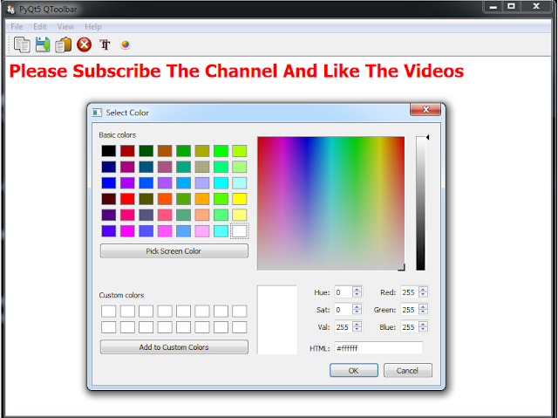
Cách tạo QColorDialog trong PyQt5 (t.t)
Sau đó, chúng ta sẽ tạo phương thức colorDialog ()
def colorDialog(self):
color = QColorDialog.getColor()
self.textEdit.setTextColor(color)
Cuối cùng, chúng ta tạo đối tượng QApplication và Window
App = QApplication(sys.argv)
window = Window()
sys.exit(App.exec())
Notes:
from PyQt5 import QtGui
from PyQt5.QtWidgets import QApplication, QMainWindow, QAction, QTextEdit, QFontDialog, QColorDialog
import sys
from PyQt5.QtGui import QIcon
class Window(QMainWindow):
def __init__(self):
super().__init__()
self.title = "PyQt5 QToolbar"
self.top = 200
self.left = 500
self.width = 680
self.height = 480
self.setWindowIcon(QtGui.QIcon("icon.png"))
self.setWindowTitle(self.title)
self.setGeometry(self.left, self.top, self.width, self.height)
self.createEditor()
self.CreateMenu()
self.show()
def CreateMenu(self):
mainMenu = self.menuBar()
fileMenu = mainMenu.addMenu('File')
editMenu = mainMenu.addMenu('Edit')
viewMenu = mainMenu.addMenu('View')
helpMenu = mainMenu.addMenu('Help')
copyAction = QAction(QIcon("copy.png"), 'Copy', self)
copyAction.setShortcut("Ctrl+C")
editMenu.addAction(copyAction)
saveAction = QAction(QIcon("Save.png"), 'Save', self)
saveAction.setShortcut("Ctrl+S")
editMenu.addAction(saveAction)
pasteAction = QAction(QIcon("Paste.png"), 'Paste', self)
pasteAction.setShortcut("Ctrl+P")
editMenu.addAction(pasteAction)
exiteAction = QAction(QIcon("exit.png"), 'Exit', self)
exiteAction.setShortcut("Ctrl+E")
exiteAction.triggered.connect(self.exitWindow)
fileMenu.addAction(exiteAction)
fontAction = QAction(QIcon("font.png"), "Font", self)
fontAction.setShortcut("Ctrl+F")
fontAction.triggered.connect(self.fontDialog)
viewMenu.addAction(fontAction)
colorAction = QAction(QIcon("color.png"), "Color", self)
colorAction.triggered.connect(self.colorDialog)
viewMenu.addAction(colorAction)
self.toolbar = self.addToolBar('Toolbar')
self.toolbar.addAction(copyAction)
self.toolbar.addAction(saveAction)
self.toolbar.addAction(pasteAction)
self.toolbar.addAction(exiteAction)
self.toolbar.addAction(fontAction)
self.toolbar.addAction(colorAction)
def exitWindow(self):
self.close()
def createEditor(self):
self.textEdit = QTextEdit(self)
self.setCentralWidget(self.textEdit)
def fontDialog(self):
font, ok = QFontDialog.getFont()
if ok:
self.textEdit.setFont(font)
def colorDialog(self):
color = QColorDialog.getColor()
self.textEdit.setTextColor(color)
App = QApplication(sys.argv)
window = Window()
sys.exit(App.exec())

Slide 82
Tạo QPrintDialog trong PyQt5
Phần này chúng ta sử dụng lớp QPrintDialog và cả lớp QPrinter, chúng ta cũng cần import từ lớp QPrintSupport.
1 2 3 4 5 | from PyQt5 import QtGui from PyQt5.QtWidgets import QApplication, QMainWindow, QAction, QTextEdit, QFontDialog, QColorDialog import sys from PyQt5.QtGui import QIcon from PyQt5.QtPrintSupport import QPrintDialog, QPrinter
Notes:
https://codeloop.org/creating-qprintdialog-in-pyqt5/

Slide 83
Tạo QPrintDialog trong PyQt5 (t.t)
class Window(QMainWindow):
def __init__(self):
super().__init__()
self.title = "PyQt5 QToolbar"
...
self.createEditor()
self.CreateMenu()
self.show()
def CreateMenu(self):
mainMenu = self.menuBar()
fileMenu = mainMenu.addMenu('File')
...
printAction = QAction(QIcon("print.png"), "Print", self)
printAction.triggered.connect(self.printDialog)
...
exiteAction.triggered.connect(self.exitWindow)
...
fontAction.triggered.connect(self.fontDialog)
viewMenu.addAction(fontAction)
colorAction = QAction(QIcon("color.png"), "Color", self)
colorAction.triggered.connect(self.colorDialog)
viewMenu.addAction(colorAction)
self.toolbar = self.addToolBar('Toolbar')
self.toolbar.addAction(copyAction)
...
Bây giờ chúng tôi tạo cửa sổ chính (Window) kế thừa từ QMainWindow và tạo phương thức CreateMenu trong phương thức này, chúng ta thêm menuitem bằng thanh công cụ và tạo một số phương thức cho QFontDialog, QColorDialog và createdEditor
def exitWindow(self):
self.close()
def createEditor(self):
self.textEdit = QTextEdit(self)
self.setCentralWidget(self.textEdit)
def fontDialog(self):
font, ok = QFontDialog.getFont()
if ok:
self.textEdit.setFont(font)
def colorDialog(self):
color = QColorDialog.getColor()
self.textEdit.setTextColor(color)

Slide 84
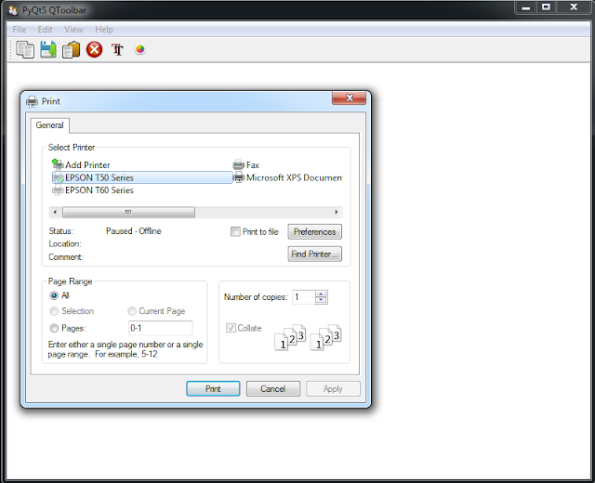
Tạo QPrintDialog trong PyQt5 (t.t)
Bây giờ chúng ta sẽ tạo phương thức printDialog, trong lần đầu tiên chúng ta tạo đối tượng của QPrinter và QPrintDialog sau đó chúng ta thực hiện hộp thoại
def printDialog(self):
printer = QPrinter(QPrinter.HighResolution)
dialog = QPrintDialog(printer, self)
if dialog.exec_() == QPrintDialog.Accepted:
self.textEdit.print_(printer)
Cuối cùng, chúng ta tạo đối tượng của Window và QApplication
App = QApplication(sys.argv)
window = Window()
sys.exit(App.exec())
Notes:
from PyQt5 import QtGui
from PyQt5.QtWidgets import QApplication, QMainWindow, QAction, QTextEdit, QFontDialog, QColorDialog
import sys
from PyQt5.QtGui import QIcon
from PyQt5.QtPrintSupport import QPrintDialog, QPrinter
class Window(QMainWindow):
def __init__(self):
super().__init__()
self.title = "PyQt5 QToolbar"
self.top = 200
self.left = 500
self.width = 680
self.height = 480
self.setWindowIcon(QtGui.QIcon("icon.png"))
self.setWindowTitle(self.title)
self.setGeometry(self.left, self.top, self.width, self.height)
self.createEditor()
self.CreateMenu()
self.show()
def CreateMenu(self):
mainMenu = self.menuBar()
fileMenu = mainMenu.addMenu('File')
editMenu = mainMenu.addMenu('Edit')
viewMenu = mainMenu.addMenu('View')
helpMenu = mainMenu.addMenu('Help')
printAction = QAction(QIcon("print.png"), "Print", self)
printAction.triggered.connect(self.printDialog)
fileMenu.addAction(printAction)
exiteAction = QAction(QIcon("exit.png"), 'Exit', self)
exiteAction.setShortcut("Ctrl+E")
exiteAction.triggered.connect(self.exitWindow)
fileMenu.addAction(exiteAction)
copyAction = QAction(QIcon("copy.png"), 'Copy', self)
copyAction.setShortcut("Ctrl+C")
editMenu.addAction(copyAction)
saveAction = QAction(QIcon("Save.png"), 'Save', self)
saveAction.setShortcut("Ctrl+S")
editMenu.addAction(saveAction)
pasteAction = QAction(QIcon("Paste.png"), 'Paste', self)
pasteAction.setShortcut("Ctrl+P")
editMenu.addAction(pasteAction)
fontAction = QAction(QIcon("font.png"), "Font", self)
fontAction.setShortcut("Ctrl+F")
fontAction.triggered.connect(self.fontDialog)
viewMenu.addAction(fontAction)
colorAction = QAction(QIcon("color.png"), "Color", self)
colorAction.triggered.connect(self.colorDialog)
viewMenu.addAction(colorAction)
self.toolbar = self.addToolBar('Toolbar')
self.toolbar.addAction(copyAction)
self.toolbar.addAction(saveAction)
self.toolbar.addAction(pasteAction)
self.toolbar.addAction(exiteAction)
self.toolbar.addAction(fontAction)
self.toolbar.addAction(colorAction)
def exitWindow(self):
self.close()
def createEditor(self):
self.textEdit = QTextEdit(self)
self.setCentralWidget(self.textEdit)
def fontDialog(self):
font, ok = QFontDialog.getFont()
if ok:
self.textEdit.setFont(font)
def colorDialog(self):
color = QColorDialog.getColor()
self.textEdit.setTextColor(color)
def printDialog(self):
printer = QPrinter(QPrinter.HighResolution)
dialog = QPrintDialog(printer, self)
if dialog.exec_() == QPrintDialog.Accepted:
self.textEdit.print_(printer)
App = QApplication(sys.argv)
window = Window()
sys.exit(App.exec())

Slide 85
Tạo hộp thoại xem trước-Print Preview (QPrintPreviewDialog)
Về cơ bản chúng ta sử dụng lớp QPrintPreviewDialog. Lớp QPrintPreviewDialog cung cấp một hộp thoại để xem trước và định cấu hình bố cục trang cho đầu ra của máy in.
1 2 3 4 5 | from PyQt5 import QtGui from PyQt5.QtWidgets import QApplication, QMainWindow, QAction, QTextEdit, QFontDialog, QColorDialog import sys from PyQt5.QtGui import QIcon from PyQt5.QtPrintSupport import QPrintDialog, QPrinter, QPrintPreviewDialog
Notes:
https://codeloop.org/pyqt5-creating-print-preview-dialog-qprintpreviewdialog/

Slide 86
Tạo hộp thoại xem trước-Print Preview (QPrintPreviewDialog) (t.t)
Sau đó, chúng ta tạo lớp Window kế thừa từ QMainWindow và chúng ta thêm các yêu cầu và phương thức cụ thể trong lớp đó
class Window(QMainWindow):
def __init__(self):
super().__init__()
self.title = "PyQt5 QToolbar"
...
self.createEditor()
self.CreateMenu()
self.show()
def CreateMenu(self):
mainMenu = self.menuBar()
fileMenu = mainMenu.addMenu('File')
...
printAction = QAction(QIcon("print.png"), "Print", self)
printAction.triggered.connect(self.printDialog)
...
printPreviewAction.triggered.connect(self.printpreviewDialog)
...
colorAction.triggered.connect(self.colorDialog)
viewMenu.addAction(colorAction)
self.toolbar = self.addToolBar('Toolbar')
self.toolbar.addAction(copyAction)
...

Slide 87
Tạo hộp thoại xem trước-Print Preview (QPrintPreviewDialog) (t.t)
def exitWindow(self):
self.close()
def createEditor(self):
self.textEdit = QTextEdit(self)
self.setCentralWidget(self.textEdit)
def fontDialog(self):
font, ok = QFontDialog.getFont()
if ok:
self.textEdit.setFont(font)
def colorDialog(self):
color = QColorDialog.getColor()
self.textEdit.setTextColor(color)
def printDialog(self):
printer = QPrinter(QPrinter.HighResolution)
dialog = QPrintDialog(printer, self)
if dialog.exec_() == QPrintDialog.Accepted:
self.textEdit.print_(printer)
def printpreviewDialog(self):
printer = QPrinter(QPrinter.HighResolution)
previewDialog = QPrintPreviewDialog(printer, self)
previewDialog.paintRequested.connect(self.printPreview)
previewDialog.exec_()
def printPreview(self, printer):
self.textEdit.print_(printer)
Cuối cùng, chúng ta tạo đối tượng QApplication và Window
App = QApplication(sys.argv)
window = Window()
sys.exit(App.exec())

Slide 88
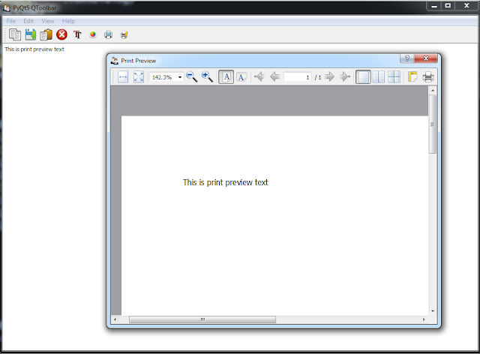
Tạo hộp thoại xem trước-Print Preview (QPrintPreviewDialog) (t.t)
Notes:
from PyQt5 import QtGui
from PyQt5.QtWidgets import QApplication, QMainWindow, QAction, QTextEdit, QFontDialog, QColorDialog
import sys
from PyQt5.QtGui import QIcon
from PyQt5.QtPrintSupport import QPrintDialog, QPrinter, QPrintPreviewDialog
class Window(QMainWindow):
def __init__(self):
super().__init__()
self.title = "PyQt5 QToolbar"
self.top = 200
self.left = 500
self.width = 680
self.height = 480
self.setWindowIcon(QtGui.QIcon("icon.png"))
self.setWindowTitle(self.title)
self.setGeometry(self.left, self.top, self.width, self.height)
self.createEditor()
self.CreateMenu()
self.show()
def CreateMenu(self):
mainMenu = self.menuBar()
fileMenu = mainMenu.addMenu('File')
editMenu = mainMenu.addMenu('Edit')
viewMenu = mainMenu.addMenu('View')
helpMenu = mainMenu.addMenu('Help')
printAction = QAction(QIcon("print.png"), "Print", self)
printAction.triggered.connect(self.printDialog)
fileMenu.addAction(printAction)
printPreviewAction = QAction(QIcon("printprev.png"), "Print Preview", self)
printPreviewAction.triggered.connect(self.printpreviewDialog)
fileMenu.addAction(printPreviewAction)
exiteAction = QAction(QIcon("exit.png"), 'Exit', self)
exiteAction.setShortcut("Ctrl+E")
exiteAction.triggered.connect(self.exitWindow)
fileMenu.addAction(exiteAction)
copyAction = QAction(QIcon("copy.png"), 'Copy', self)
copyAction.setShortcut("Ctrl+C")
editMenu.addAction(copyAction)
saveAction = QAction(QIcon("Save.png"), 'Save', self)
saveAction.setShortcut("Ctrl+S")
editMenu.addAction(saveAction)
pasteAction = QAction(QIcon("Paste.png"), 'Paste', self)
pasteAction.setShortcut("Ctrl+P")
editMenu.addAction(pasteAction)
fontAction = QAction(QIcon("font.png"), "Font", self)
fontAction.setShortcut("Ctrl+F")
fontAction.triggered.connect(self.fontDialog)
viewMenu.addAction(fontAction)
colorAction = QAction(QIcon("color.png"), "Color", self)
colorAction.triggered.connect(self.colorDialog)
viewMenu.addAction(colorAction)
self.toolbar = self.addToolBar('Toolbar')
self.toolbar.addAction(copyAction)
self.toolbar.addAction(saveAction)
self.toolbar.addAction(pasteAction)
self.toolbar.addAction(exiteAction)
self.toolbar.addAction(fontAction)
self.toolbar.addAction(colorAction)
self.toolbar.addAction(printAction)
self.toolbar.addAction(printPreviewAction)
def exitWindow(self):
self.close()
def createEditor(self):
self.textEdit = QTextEdit(self)
self.setCentralWidget(self.textEdit)
def fontDialog(self):
font, ok = QFontDialog.getFont()
if ok:
self.textEdit.setFont(font)
def colorDialog(self):
color = QColorDialog.getColor()
self.textEdit.setTextColor(color)
def printDialog(self):
printer = QPrinter(QPrinter.HighResolution)
dialog = QPrintDialog(printer, self)
if dialog.exec_() == QPrintDialog.Accepted:
self.textEdit.print_(printer)
def printpreviewDialog(self):
printer = QPrinter(QPrinter.HighResolution)
previewDialog = QPrintPreviewDialog(printer, self)
previewDialog.paintRequested.connect(self.printPreview)
previewDialog.exec_()
def printPreview(self, printer):
self.textEdit.print_(printer)
App = QApplication(sys.argv)
window = Window()
sys.exit(App.exec())

Slide 89
Cách xuất tệp dưới dạng PDF trong PyQt5
Việc xuất tệp dưới dạng PDF trong PyQt5 rất đơn giản và dễ dàng, đầu tiên chúng ta cần một số hàng nhập khẩu
1 2 3 4 5 6 | from PyQt5 import QtGui from PyQt5.QtWidgets import QApplication, QMainWindow, QAction, QTextEdit, QFontDialog, QColorDialog, QFileDialog import sys from PyQt5.QtGui import QIcon from PyQt5.QtPrintSupport import QPrintDialog, QPrinter, QPrintPreviewDialog from PyQt5.Qt import QFileInfo
Notes:
https://codeloop.org/how-to-export-file-as-pdf-in-pyqt5/

Slide 90
Cách xuất tệp dưới dạng PDF trong PyQt5 (t.t)
Sau đó, tạo lớp Window kế thừa từ lớp QMainWindow và trong lớp đó, tạo một phương thức CreateMenu() và thêm các yêu cầu và phương thức menu giống trong các bài trước
class Window(QMainWindow):
def __init__(self):
super().__init__()
self.title = "PyQt5 QToolbar"
...
self.createEditor()
self.CreateMenu()
self.show()
def CreateMenu(self):
mainMenu = self.menuBar()
...
def exitWindow(self):
self.close()
def createEditor(self):
self.textEdit = QTextEdit(self)
self.setCentralWidget(self.textEdit)
def fontDialog(self):
font, ok = QFontDialog.getFont()
if ok:
self.textEdit.setFont(font)
def colorDialog(self):
color = QColorDialog.getColor()
self.textEdit.setTextColor(color)
def printDialog(self):
printer = QPrinter(QPrinter.HighResolution)
dialog = QPrintDialog(printer, self)
if dialog.exec_() == QPrintDialog.Accepted:
self.textEdit.print_(printer)
def printpreviewDialog(self):
printer = QPrinter(QPrinter.HighResolution)
previewDialog = QPrintPreviewDialog(printer, self)
previewDialog.paintRequested.connect(
self.printPreview)
previewDialog.exec_()
def printPreview(self, printer):
self.textEdit.print_(printer)

Slide 91
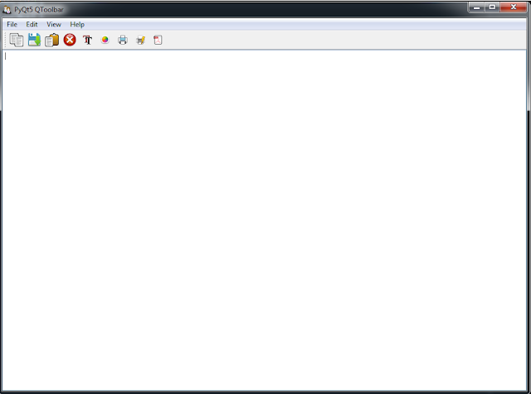
Cách xuất tệp dưới dạng PDF trong PyQt5 (t.t)
Kế tiếp tạo một phương thức cho printPDF() và tạo đăng nhập PrintPDF trong phương thức đó
def printPDF(self):
fn, _ = QFileDialog.getSaveFileName(self, 'Export PDF', None,
'PDF files (.pdf);;All Files()')
if fn != '':
if QFileInfo(fn).suffix() == "" : fn += '.pdf'
printer = QPrinter(QPrinter.HighResolution)
printer.setOutputFormat(QPrinter.PdfFormat)
printer.setOutputFileName(fn)
self.textEdit.document().print_(printer)
Cuối cùng, chúng ta tạo đối tượng QApplication và Window
App = QApplication(sys.argv)
window = Window()
sys.exit(App.exec())
Notes:
from PyQt5 import QtGui
from PyQt5.QtWidgets import QApplication, QMainWindow, QAction, QTextEdit, QFontDialog, QColorDialog, QFileDialog
import sys
from PyQt5.QtGui import QIcon
from PyQt5.QtPrintSupport import QPrintDialog, QPrinter, QPrintPreviewDialog
from PyQt5.Qt import QFileInfo
class Window(QMainWindow):
def __init__(self):
super().__init__()
self.title = "PyQt5 QToolbar"
self.top = 200
self.left = 500
self.width = 680
self.height = 480
self.setWindowIcon(QtGui.QIcon("icon.png"))
self.setWindowTitle(self.title)
self.setGeometry(self.left, self.top, self.width, self.height)
self.createEditor()
self.CreateMenu()
self.show()
def CreateMenu(self):
mainMenu = self.menuBar()
fileMenu = mainMenu.addMenu('File')
editMenu = mainMenu.addMenu('Edit')
viewMenu = mainMenu.addMenu('View')
helpMenu = mainMenu.addMenu('Help')
printAction = QAction(QIcon("print.png"), "Print", self)
printAction.triggered.connect(self.printDialog)
fileMenu.addAction(printAction)
printPreviewAction = QAction(QIcon("printprev.png"), "Print Preview", self)
printPreviewAction.triggered.connect(self.printpreviewDialog)
fileMenu.addAction(printPreviewAction)
exportpdfAction = QAction(QIcon("pdf.png"), "Export PDF", self)
exportpdfAction.triggered.connect(self.printPDF)
fileMenu.addAction(exportpdfAction)
exiteAction = QAction(QIcon("exit.png"), 'Exit', self)
exiteAction.setShortcut("Ctrl+E")
exiteAction.triggered.connect(self.exitWindow)
fileMenu.addAction(exiteAction)
copyAction = QAction(QIcon("copy.png"), 'Copy', self)
copyAction.setShortcut("Ctrl+C")
editMenu.addAction(copyAction)
saveAction = QAction(QIcon("Save.png"), 'Save', self)
saveAction.setShortcut("Ctrl+S")
editMenu.addAction(saveAction)
pasteAction = QAction(QIcon("Paste.png"), 'Paste', self)
pasteAction.setShortcut("Ctrl+P")
editMenu.addAction(pasteAction)
fontAction = QAction(QIcon("font.png"), "Font", self)
fontAction.setShortcut("Ctrl+F")
fontAction.triggered.connect(self.fontDialog)
viewMenu.addAction(fontAction)
colorAction = QAction(QIcon("color.png"), "Color", self)
colorAction.triggered.connect(self.colorDialog)
viewMenu.addAction(colorAction)
self.toolbar = self.addToolBar('Toolbar')
self.toolbar.addAction(copyAction)
self.toolbar.addAction(saveAction)
self.toolbar.addAction(pasteAction)
self.toolbar.addAction(exiteAction)
self.toolbar.addAction(fontAction)
self.toolbar.addAction(colorAction)
self.toolbar.addAction(printAction)
self.toolbar.addAction(printPreviewAction)
self.toolbar.addAction(exportpdfAction)
def exitWindow(self):
self.close()
def createEditor(self):
self.textEdit = QTextEdit(self)
self.setCentralWidget(self.textEdit)
def fontDialog(self):
font, ok = QFontDialog.getFont()
if ok:
self.textEdit.setFont(font)
def colorDialog(self):
color = QColorDialog.getColor()
self.textEdit.setTextColor(color)
def printDialog(self):
printer = QPrinter(QPrinter.HighResolution)
dialog = QPrintDialog(printer, self)
if dialog.exec_() == QPrintDialog.Accepted:
self.textEdit.print_(printer)
def printpreviewDialog(self):
printer = QPrinter(QPrinter.HighResolution)
previewDialog = QPrintPreviewDialog(printer, self)
previewDialog.paintRequested.connect(self.printPreview)
previewDialog.exec_()
def printPreview(self, printer):
self.textEdit.print_(printer)
def printPDF(self):
fn, _ = QFileDialog.getSaveFileName(self, 'Export PDF', None, 'PDF files (.pdf);;All Files()')
if fn != '':
if QFileInfo(fn).suffix() == "" : fn += '.pdf'
printer = QPrinter(QPrinter.HighResolution)
printer.setOutputFormat(QPrinter.PdfFormat)
printer.setOutputFileName(fn)
self.textEdit.document().print_(printer)
App = QApplication(sys.argv)
window = Window()
sys.exit(App.exec())

Slide 92
Ví dụ QMessageBox của PyQt5
Trong phần này chúng ta tìm hiểu cách tạo QMessageBox trong PyQt5 với ví dụ thực tế.
1 2 3 4 5 6 | from PyQt5 import QtGui from PyQt5.QtWidgets import QApplication, QMainWindow, QAction, QTextEdit, QFontDialog, QColorDialog, QFileDialog, QMessageBox import sys from PyQt5.QtGui import QIcon from PyQt5.QtPrintSupport import QPrintDialog, QPrinter, QPrintPreviewDialog from PyQt5.Qt import QFileInfo
Notes:
https://codeloop.org/pyqt5-qmessagebox-practical-example/

Slide 93
Ví dụ QMessageBox của PyQt5 (t.t)
Chúng ta lớp Window chính kế thừa từ QMainWindow và trong lớp đó, thêm các yêu cầu cơ bản của cửa sổ và có thêm một số mã từ các bài viết trước và cũng có các loại QMessageBox khác trong PyQt5, chúng tôi chỉ cần tìm hiểu QMessageBox.about và QMessageBox.question
class Window(QMainWindow):
def __init__(self):
super().__init__()
self.title = "PyQt5 QToolbar"
...
self.createEditor()
self.CreateMenu()
self.show()
def CreateMenu(self):
mainMenu = self.menuBar()
fileMenu = mainMenu.addMenu('File')
...
self.toolbar = self.addToolBar('Toolbar')
...

Slide 94
Ví dụ QMessageBox của PyQt5 (t.t)
def printpreviewDialog(self):
printer = QPrinter(QPrinter.HighResolution)
previewDialog = QPrintPreviewDialog(printer, self)
previewDialog.paintRequested.connect(
self.printPreview)
previewDialog.exec_()
def printPreview(self, printer):
self.textEdit.print_(printer)
def printPDF(self):
fn, _ = QFileDialog.getSaveFileName(self,
'Export PDF', None, 'PDF files (.pdf);;All Files()')
if fn != '':
if QFileInfo(fn).suffix() == "": fn += '.pdf'
printer = QPrinter(QPrinter.HighResolution)
printer.setOutputFormat(QPrinter.PdfFormat)
printer.setOutputFileName(fn)
self.textEdit.document().print_(printer)
def exitWindow(self):
self.close()
def createEditor(self):
self.textEdit = QTextEdit(self)
self.setCentralWidget(self.textEdit)
def fontDialog(self):
font, ok = QFontDialog.getFont()
if ok:
self.textEdit.setFont(font)
def colorDialog(self):
color = QColorDialog.getColor()
self.textEdit.setTextColor(color)
def printDialog(self):
printer = QPrinter(QPrinter.HighResolution)
dialog = QPrintDialog(printer, self)
if dialog.exec_() == QPrintDialog.Accepted:
self.textEdit.print_(printer)

Slide 95
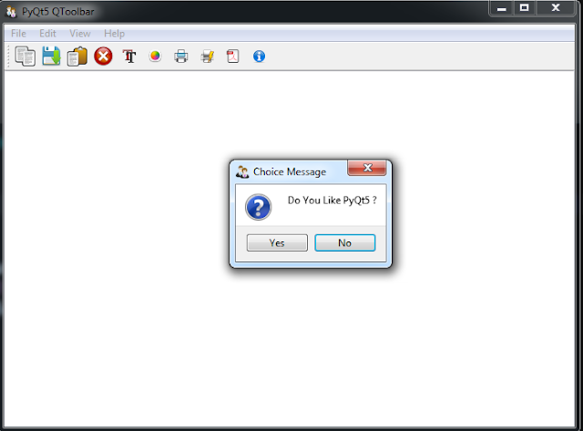
Ví dụ QMessageBox của PyQt5 (t.t)
Đây là hai phương thức cho hộp thông báo
def AboutmessageBox(self):
QMessageBox.about(self, "About Application", "This is a simple texteditor application")
def choiceMessageBox(self):
message = QMessageBox.question(self, "Choice Message", "Do You Like PyQt5 ?",
QMessageBox.Yes | QMessageBox.No, QMessageBox.No)
if message == QMessageBox.Yes:
print("Yes I Like PyQt5")
else:
print("No I Dot Like PyQt5")
Notes:
from PyQt5 import QtGui
from PyQt5.QtWidgets import QApplication, QMainWindow, QAction, QTextEdit, QFontDialog, QColorDialog, QFileDialog, QMessageBox
import sys
from PyQt5.QtGui import QIcon
from PyQt5.QtPrintSupport import QPrintDialog, QPrinter, QPrintPreviewDialog
from PyQt5.Qt import QFileInfo
class Window(QMainWindow):
def __init__(self):
super().__init__()
self.title = "PyQt5 QToolbar"
self.top = 200
self.left = 500
self.width = 680
self.height = 480
self.setWindowIcon(QtGui.QIcon("icon.png"))
self.setWindowTitle(self.title)
self.setGeometry(self.left, self.top, self.width, self.height)
self.createEditor()
self.CreateMenu()
self.show()
def CreateMenu(self):
mainMenu = self.menuBar()
fileMenu = mainMenu.addMenu('File')
editMenu = mainMenu.addMenu('Edit')
viewMenu = mainMenu.addMenu('View')
helpMenu = mainMenu.addMenu('Help')
printAction = QAction(QIcon("print.png"), "Print", self)
printAction.triggered.connect(self.printDialog)
fileMenu.addAction(printAction)
printPreviewAction = QAction(QIcon("printprev.png"), "Print Preview", self)
printPreviewAction.triggered.connect(self.printpreviewDialog)
fileMenu.addAction(printPreviewAction)
exportpdfAction = QAction(QIcon("pdf.png"), "Export PDF", self)
exportpdfAction.triggered.connect(self.printPDF)
fileMenu.addAction(exportpdfAction)
exiteAction = QAction(QIcon("exit.png"), 'Exit', self)
exiteAction.setShortcut("Ctrl+E")
exiteAction.triggered.connect(self.exitWindow)
fileMenu.addAction(exiteAction)
copyAction = QAction(QIcon("copy.png"), 'Copy', self)
copyAction.setShortcut("Ctrl+C")
editMenu.addAction(copyAction)
saveAction = QAction(QIcon("Save.png"), 'Save', self)
saveAction.setShortcut("Ctrl+S")
editMenu.addAction(saveAction)
pasteAction = QAction(QIcon("Paste.png"), 'Paste', self)
pasteAction.setShortcut("Ctrl+P")
editMenu.addAction(pasteAction)
fontAction = QAction(QIcon("font.png"), "Font", self)
fontAction.setShortcut("Ctrl+F")
fontAction.triggered.connect(self.fontDialog)
viewMenu.addAction(fontAction)
colorAction = QAction(QIcon("color.png"), "Color", self)
colorAction.triggered.connect(self.colorDialog)
viewMenu.addAction(colorAction)
helpAction = QAction(QIcon('about.png'), "About Application", self)
helpAction.triggered.connect(self.AboutmessageBox)
helpMenu.addAction(helpAction)
choiceAction = QAction(QIcon('new.png'), "Choice MessageBox", self)
choiceAction.triggered.connect(self.choiceMessageBox)
helpMenu.addAction(choiceAction)
self.toolbar = self.addToolBar('Toolbar')
self.toolbar.addAction(copyAction)
self.toolbar.addAction(saveAction)
self.toolbar.addAction(pasteAction)
self.toolbar.addAction(exiteAction)
self.toolbar.addAction(fontAction)
self.toolbar.addAction(colorAction)
self.toolbar.addAction(printAction)
self.toolbar.addAction(printPreviewAction)
self.toolbar.addAction(exportpdfAction)
self.toolbar.addAction(helpAction)
def exitWindow(self):
self.close()
def createEditor(self):
self.textEdit = QTextEdit(self)
self.setCentralWidget(self.textEdit)
def fontDialog(self):
font, ok = QFontDialog.getFont()
if ok:
self.textEdit.setFont(font)
def colorDialog(self):
color = QColorDialog.getColor()
self.textEdit.setTextColor(color)
def printDialog(self):
printer = QPrinter(QPrinter.HighResolution)
dialog = QPrintDialog(printer, self)
if dialog.exec_() == QPrintDialog.Accepted:
self.textEdit.print_(printer)
def printpreviewDialog(self):
printer = QPrinter(QPrinter.HighResolution)
previewDialog = QPrintPreviewDialog(printer, self)
previewDialog.paintRequested.connect(self.printPreview)
previewDialog.exec_()
def printPreview(self, printer):
self.textEdit.print_(printer)
def printPDF(self):
fn, _ = QFileDialog.getSaveFileName(self, 'Export PDF', None, 'PDF files (.pdf);;All Files()')
if fn != '':
if QFileInfo(fn).suffix() == "": fn += '.pdf'
printer = QPrinter(QPrinter.HighResolution)
printer.setOutputFormat(QPrinter.PdfFormat)
printer.setOutputFileName(fn)
self.textEdit.document().print_(printer)
def AboutmessageBox(self):
QMessageBox.about(self, "About Application", "This is a simple texteditor application")
def choiceMessageBox(self):
message = QMessageBox.question(self, "Choice Message", "Do You Like PyQt5 ?",
QMessageBox.Yes | QMessageBox.No, QMessageBox.No)
if message == QMessageBox.Yes:
print("Yes I Like PyQt5")
else:
print("No I Dot Like PyQt5")
App = QApplication(sys.argv)
window = Window()
sys.exit(App.exec())

Slide 96
Cách tạo Menu ngữ cảnh trong PyQt5
Chúng ta tìm hiểu cách tạo Menu ngữ cảnh (Context Menu) trong PyQt5
1 2 3 | from PyQt5 import QtGui from PyQt5.QtWidgets import QApplication, QMainWindow, QMenu import sys
Notes:
https://codeloop.org/how-to-create-context-menu-in-pyqt5/

Slide 97
Cách tạo Menu ngữ cảnh trong PyQt5 (t.t)
Sau đó, tạo lớp Window kế thừa từ QMainWindow và trong lớp đó, chúng ta thêm một số yêu cầu cho cửa sổ, sau khi chúng ta tạo một phương thức trong lớp đó trong phương thức đó, chúng ta đặt biểu tượng và hình dạng tiêu đề
class Window(QMainWindow):
def __init__(self):
super().__init__()
self.title = "PyQt5 Context Menu"
self.top = 200
self.left = 500
self.width = 400
self.height = 300
self.InitWindow()
def InitWindow(self):
self.setWindowIcon(QtGui.QIcon("icon.png"))
self.setWindowTitle(self.title)
self.setGeometry(self.left, self.top, self.width, self.height)
self.show()

Slide 98
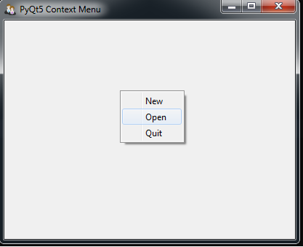
Cách tạo Menu ngữ cảnh trong PyQt5 (t.t)
Bây giờ chúng tôi tạo bối cảnh của chúng tôi, đó là một phương thức được xây dựng trong PyQt5
def contextMenuEvent(self, event):
contextMenu = QMenu(self)
newAct = contextMenu.addAction("New")
openAct = contextMenu.addAction("Open")
quitAct = contextMenu.addAction("Quit")
action = contextMenu.exec_(self.mapToGlobal(event.pos()))
if action == quitAct:
self.close()
Cuối cùng, chúng ta tạo đối tượng QApplication và Window
App = QApplication(sys.argv)
window = Window()
sys.exit(App.exec())
Notes:
from PyQt5 import QtGui
from PyQt5.QtWidgets import QApplication, QMainWindow, QMenu
import sys
class Window(QMainWindow):
def __init__(self):
super().__init__()
self.title = "PyQt5 Context Menu"
self.top = 200
self.left = 500
self.width = 400
self.height = 300
self.InitWindow()
def InitWindow(self):
self.setWindowIcon(QtGui.QIcon("icon.png"))
self.setWindowTitle(self.title)
self.setGeometry(self.left, self.top, self.width, self.height)
self.show()
def contextMenuEvent(self, event):
contextMenu = QMenu(self)
newAct = contextMenu.addAction("New")
openAct = contextMenu.addAction("Open")
quitAct = contextMenu.addAction("Quit")
action = contextMenu.exec_(self.mapToGlobal(event.pos()))
if action == quitAct:
self.close()
App = QApplication(sys.argv)
window = Window()
sys.exit(App.exec())

Slide 99
Cách tạo QTabWidget trong PyQt5
Chúng ta cần sử dụng lớp QTabWidget cho việc này.
1 2 3 4 | from PyQt5 import QtGui from PyQt5.QtWidgets import QApplication, QDialog, QTabWidget, QComboBox, QCheckBox ,QGroupBox ,QVBoxLayout, QWidget, QLabel, QLineEdit, QDialogButtonBox import sys from PyQt5.QtGui import QIcon
Notes:
https://codeloop.org/how-to-create-qtabwidget-in-pyqt5/

Slide 100
Cách tạo QTabWidget trong PyQt5 (t.t)
Chúng ta tạo ra một lớp Tab kế thừa từ QDialog trong lớp đó, tạo ra một QVboxLayout với một QDialogButtonBox và cũng tạo ra QTabWidget và trong đó có hai lớp trong tab
class Tab(QDialog):
def __init__(self):
super().__init__()
self.setWindowTitle("PyQt5 TabWidget Example")
self.setWindowIcon(QIcon("icon.png"))
#self.setStyleSheet('background-color:grey')
vbox = QVBoxLayout()
tabWidget = QTabWidget()
buttonbox = QDialogButtonBox(QDialogButtonBox.Ok | QDialogButtonBox.Cancel)
buttonbox.accepted.connect(self.accept)
buttonbox.rejected.connect(self.reject)
tabWidget.setFont(QtGui.QFont("Sanserif", 12))
tabWidget.addTab(TabContact(), "Contact Details")
tabWidget.addTab(TabPeronsalDetails(), "Personal Details")
vbox.addWidget(tabWidget)
vbox.addWidget(buttonbox)
self.setLayout(vbox)

Slide 101
Cách tạo QTabWidget trong PyQt5 (t.t)
class TabContact(QWidget):
def __init__(self):
super().__init__()
nameLabel = QLabel("Name: ")
nameEdit = QLineEdit()
phone = QLabel("Phone:")
phoneedit = QLineEdit()
addr = QLabel("Address:")
addredit = QLineEdit()
email = QLabel("Email:")
emailedit = QLineEdit()
vbox = QVBoxLayout()
vbox.addWidget(nameLabel)
vbox.addWidget(nameEdit)
vbox.addWidget(phone)
vbox.addWidget(phoneedit)
vbox.addWidget(addr)
vbox.addWidget(addredit)
vbox.addWidget(email)
vbox.addWidget(emailedit)
self.setLayout(vbox)
class TabPeronsalDetails(QWidget):
def __init__(self):
super().__init__()
groupBox = QGroupBox("Select Your Gender")
list = ["Male", "Female"]
combo = QComboBox()
combo.addItems(list)
vbox = QVBoxLayout()
vbox.addWidget(combo)
groupBox.setLayout(vbox)
groupBox2 = QGroupBox(
"Select Your Favorite Programming Language")
python =QCheckBox("Python")
cpp = QCheckBox("C++")
java = QCheckBox("Java")
csharp = QCheckBox("C#")
vboxp = QVBoxLayout()
vboxp.addWidget(python)
vboxp.addWidget(cpp)
vboxp.addWidget(java)
vboxp.addWidget(csharp)
groupBox2.setLayout(vboxp)
mainLayout = QVBoxLayout()
mainLayout.addWidget(groupBox)
mainLayout.addWidget(groupBox2)
self.setLayout(mainLayout)

Slide 102
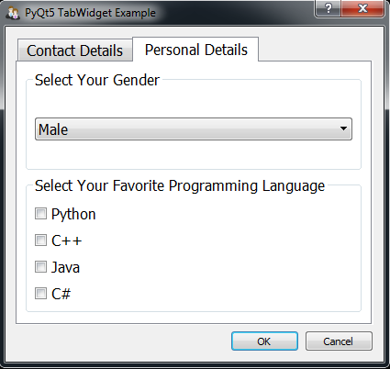
Cách tạo QTabWidget trong PyQt5 (t.t)
Sau đó, chúng ta tạo QApplication và các đối tượng cửa sổ
if __name__ == "__main__":
app = QApplication(sys.argv)
tabdialog = Tab()
tabdialog.show()
app.exec()
Notes:
from PyQt5 import QtGui
from PyQt5.QtWidgets import QApplication, QDialog,QTabWidget, QComboBox, QCheckBox ,QGroupBox ,QVBoxLayout, QWidget, QLabel, QLineEdit, QDialogButtonBox
import sys
from PyQt5.QtGui import QIcon
class Tab(QDialog):
def __init__(self):
super().__init__()
self.setWindowTitle("PyQt5 TabWidget Example")
self.setWindowIcon(QIcon("icon.png"))
#self.setStyleSheet('background-color:grey')
vbox = QVBoxLayout()
tabWidget = QTabWidget()
buttonbox = QDialogButtonBox(QDialogButtonBox.Ok | QDialogButtonBox.Cancel)
buttonbox.accepted.connect(self.accept)
buttonbox.rejected.connect(self.reject)
tabWidget.setFont(QtGui.QFont("Sanserif", 12))
tabWidget.addTab(TabContact(), "Contact Details")
tabWidget.addTab(TabPeronsalDetails(), "Personal Details")
vbox.addWidget(tabWidget)
vbox.addWidget(buttonbox)
self.setLayout(vbox)
class TabContact(QWidget):
def __init__(self):
super().__init__()
nameLabel = QLabel("Name: ")
nameEdit = QLineEdit()
phone = QLabel("Phone:")
phoneedit = QLineEdit()
addr = QLabel("Address:")
addredit = QLineEdit()
email = QLabel("Email:")
emailedit = QLineEdit()
vbox = QVBoxLayout()
vbox.addWidget(nameLabel)
vbox.addWidget(nameEdit)
vbox.addWidget(phone)
vbox.addWidget(phoneedit)
vbox.addWidget(addr)
vbox.addWidget(addredit)
vbox.addWidget(email)
vbox.addWidget(emailedit)
self.setLayout(vbox)
class TabPeronsalDetails(QWidget):
def __init__(self):
super().__init__()
groupBox = QGroupBox("Select Your Gender")
list = ["Male", "Female"]
combo = QComboBox()
combo.addItems(list)
vbox = QVBoxLayout()
vbox.addWidget(combo)
groupBox.setLayout(vbox)
groupBox2 = QGroupBox("Select Your Favorite Programming Language")
python =QCheckBox("Python")
cpp = QCheckBox("C++")
java = QCheckBox("Java")
csharp = QCheckBox("C#")
vboxp = QVBoxLayout()
vboxp.addWidget(python)
vboxp.addWidget(cpp)
vboxp.addWidget(java)
vboxp.addWidget(csharp)
groupBox2.setLayout(vboxp)
mainLayout = QVBoxLayout()
mainLayout.addWidget(groupBox)
mainLayout.addWidget(groupBox2)
self.setLayout(mainLayout)
if __name__ == "__main__":
app = QApplication(sys.argv)
tabdialog = Tab()
tabdialog.show()
app.exec()

Slide 103
Cách tạo QStackedWidget trong PyQt5
Bước 1: import các thư viện cần thiết
1 2 3 4 | from PyQt5.QtWidgets import QWidget, QApplication, QVBoxLayout, QStackedWidget, QLabel, QPushButton import sys from PyQt5.QtGui import QIcon from PyQt5 import QtGui
Notes:
https://codeloop.org/pyqt5-how-to-create-qstackdwidget/

Slide 104
Cách tạo QStackdWidget trong PyQt5 (t.t)
Bước 2: tạo lớp Window và trong đó tạo một phương thức stackedWidget() và tạo một QVBoxLayout và trong đó tạo đối tượng QStackedWidget
class StackedWidget(QWidget):
def __init__(self):
super().__init__()
self.title = "PyQt5 StackedWidget"
...
self.stackedWidget()
self.show()
def stackedWidget(self):
vbox = QVBoxLayout()
self.stackedWidget = QStackedWidget()
vbox.addWidget(self.stackedWidget)
for x in range(0,8):
label = QLabel("Stacked Child: " + str(x))
label.setFont(QtGui.QFont("sanserif", 15))
label.setStyleSheet('color:red')
self.stackedWidget.addWidget(label)
self.button = QPushButton("Stack" + str(x))
self.button.setStyleSheet('background-color:green')
self.button.page = x
self.button.clicked.connect(self.btn_clicked)
vbox.addWidget(self.button)
self.setLayout(vbox)
Sau đó, chúng ta tạo slot btn_clicked() vì cần kết nối nút đó với tín hiệu nút đã nhấp
def btn_clicked(self):
self.button = self.sender()
self.stackedWidget.setCurrentIndex(
self.button.page - 1)

Slide 105
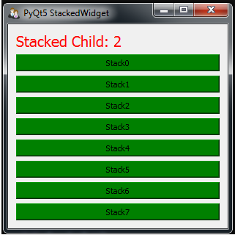
Cách tạo QStackdWidget trong PyQt5 (t.t)
Cuối cùng, chúng ta tạo đối tượng QApplication
App = QApplication(sys.argv)
window = StackedWidget()
sys.exit(App.exec())
Notes:
from PyQt5.QtWidgets import QWidget, QApplication, QVBoxLayout, QStackedWidget, QLabel, QPushButton
import sys
from PyQt5.QtGui import QIcon
from PyQt5 import QtGui
class StackedWidget(QWidget):
def __init__(self):
super().__init__()
self.title = "PyQt5 StackedWidget"
self.top = 200
self.left = 500
self.width = 300
self.height = 200
self.setWindowIcon(QtGui.QIcon("icon.png"))
self.setWindowTitle(self.title)
self.setGeometry(self.left, self.top, self.width, self.height)
self.stackedWidget()
self.show()
def stackedWidget(self):
vbox = QVBoxLayout()
self.stackedWidget = QStackedWidget()
vbox.addWidget(self.stackedWidget)
for x in range(0,8):
label = QLabel("Stacked Child: " + str(x))
label.setFont(QtGui.QFont("sanserif", 15))
label.setStyleSheet('color:red')
self.stackedWidget.addWidget(label)
self.button = QPushButton("Stack" + str(x))
self.button.setStyleSheet('background-color:green')
self.button.page = x
self.button.clicked.connect(self.btn_clicked)
vbox.addWidget(self.button)
self.setLayout(vbox)
def btn_clicked(self):
self.button = self.sender()
self.stackedWidget.setCurrentIndex(self.button.page - 1)
App = QApplication(sys.argv)
window = StackedWidget()
sys.exit(App.exec())

Slide 106
Cách tạo Widget DockAble trong PyQt5
DockWidget cung cấp một widget có thể được neo bên trong cửa sổ chính hoặc được đặt trong cửa sổ riêng của nó. Widget này rất hữu ích để giữ các widget tách chúng khỏi giao diện chính.
1 2 3 4 5 | from PyQt5.QtWidgets import QMainWindow, QApplication, QDockWidget, QListWidget, QTextEdit import sys from PyQt5.QtGui import QIcon from PyQt5 import QtGui from PyQt5.QtCore import Qt
Notes:
https://codeloop.org/pyqt5-how-to-create-dockable-widget/

Slide 107
Cách tạo Widget DockAble trong PyQt5
Sau đó, ta sẽ tạo lớp cửa sổ chính và trong lớp đó ta cũng sẽ tạo phương thức createDockWidget()
class DockDialog(QMainWindow):
def __init__(self):
super().__init__()
self.title = "PyQt5 StackedWidget"
...
self.createDockWidget()
self.show()
def createDockWidget(self):
menubar = self.menuBar()
file = menubar.addMenu("File")
file.addAction("New")
file.addAction("Save")
file.addAction("Close")
self.dock = QDockWidget("Dockable", self)
self.listWiget = QListWidget()
list = ["Python", "C++", "Java", "C#"]
self.listWiget.addItems(list)
self.dock.setWidget(self.listWiget)
#self.dock.setFloating(False)
self.setCentralWidget(QTextEdit())
self.addDockWidget(Qt.RightDockWidgetArea,
self.dock)
Cuối cùng, chúng ta tạo đối tượng QApplication và DockDialog
App = QApplication(sys.argv)
window = DockDialog()
sys.exit(App.exec())

Slide 108
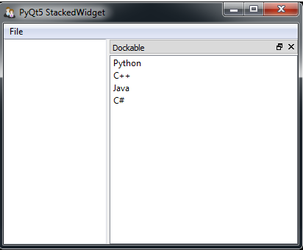
Cách tạo Widget DockAble trong PyQt5 (t.t)
Notes:
from PyQt5.QtWidgets import QMainWindow, QApplication, QDockWidget, QListWidget, QTextEdit
import sys
from PyQt5.QtGui import QIcon
from PyQt5 import QtGui
from PyQt5.QtCore import Qt
class DockDialog(QMainWindow):
def __init__(self):
super().__init__()
self.title = "PyQt5 StackedWidget"
self.top = 200
self.left = 500
self.width = 400
self.height = 300
self.setWindowIcon(QtGui.QIcon("icon.png"))
self.setWindowTitle(self.title)
self.setGeometry(self.left, self.top, self.width, self.height)
self.createDockWidget()
self.show()
def createDockWidget(self):
menubar = self.menuBar()
file = menubar.addMenu("File")
file.addAction("New")
file.addAction("Save")
file.addAction("Close")
self.dock = QDockWidget("Dockable", self)
self.listWiget = QListWidget()
list = ["Python", "C++", "Java", "C#"]
self.listWiget.addItems(list)
self.dock.setWidget(self.listWiget)
#self.dock.setFloating(False)
self.setCentralWidget(QTextEdit())
self.addDockWidget(Qt.RightDockWidgetArea, self.dock)
App = QApplication(sys.argv)
window = DockDialog()
sys.exit(App.exec())

Slide 109
Cách tạo QComboBox trong PyQt5
Phần này chúng ta tìm hiểu cách tạo QComboBox trong PyQt5. ComboBox cung cấp menu thả xuống được đính kèm với một nút, cung cấp danh sách các tùy chọn mà người dùng có thể chọn.
1 2 3 | from PyQt5 import QtGui from PyQt5.QtWidgets import QApplication, QDialog, QComboBox, QVBoxLayout, QLabel import sys
Notes:
https://codeloop.org/how-to-create-qcombobox-in-pyqt5/

Slide 110
Cách tạo QComboBox trong PyQt5 (t.t)
Sau đó, tạo lớp Window kế thừa từ QDialog và thêm các yêu cầu vào hàm tạo của lớp đó, và tạo phương thức initWindow(), và tạo QVBoxLayout bằng QComboBox. Ngoài ra, tạo một slot comboChanged() vì cần kết nối nó với signal currentTextChanged của QComboBox
class Window(QDialog):
def __init__(self):
super().__init__()
self.title = "PyQt5 Combo Box"
  ...
self.InitWindow()
def InitWindow(self):
...
vbox = QVBoxLayout()
self.combo = QComboBox()
self.combo.addItem("Python")
  ...
self.combo.currentTextChanged.connect(self.comboChanged)
self.label = QLabel()
self.label.setFont(QtGui.QFont("Sanserif", 15))
self.label.setStyleSheet('color:red')
vbox.addWidget(self.combo)
vbox.addWidget(self.label)
self.setLayout(vbox)
self.show()
def comboChanged(self):
text = self.combo.currentText()
self.label.setText("You Have Selected : " + text)

Slide 111
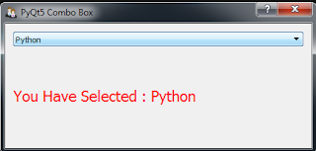
Cách tạo QComboBox trong PyQt5 (t.t)
Cuối cùng, chúng ta tạo đối tượng của Window và QApplication
App = QApplication(sys.argv)
window = Window()
sys.exit(App.exec())
Notes:
from PyQt5 import QtGui
from PyQt5.QtWidgets import QApplication, QDialog, QComboBox, QVBoxLayout, QLabel
import sys
class Window(QDialog):
def __init__(self):
super().__init__()
self.title = "PyQt5 Combo Box"
self.top = 200
self.left = 500
self.width = 300
self.height = 100
self.InitWindow()
def InitWindow(self):
self.setWindowIcon(QtGui.QIcon("icon.png"))
self.setWindowTitle(self.title)
self.setGeometry(self.left, self.top, self.width, self.height)
vbox = QVBoxLayout()
self.combo = QComboBox()
self.combo.addItem("Python")
self.combo.addItem("Java")
self.combo.addItem("C++")
self.combo.addItem("C#")
self.combo.addItem("Ruby")
self.combo.currentTextChanged.connect(self.comboChanged)
self.label = QLabel()
self.label.setFont(QtGui.QFont("Sanserif", 15))
self.label.setStyleSheet('color:red')
vbox.addWidget(self.combo)
vbox.addWidget(self.label)
self.setLayout(vbox)
self.show()
def comboChanged(self):
text = self.combo.currentText()
self.label.setText("You Have Selected : " + text)
App = QApplication(sys.argv)
window = Window()
sys.exit(App.exec())

Slide 112
Ví dụ về cách tạo QCompleter
Phần này chúng ta tìm hiểu cách hiển thị QCompleter trong PyQt5
Các đối tượng được sử dụng để cung cấp tính năng tự động hoàn tất (auto-completions) khi văn bản được nhập vào một số widget như LineEdit hoặc ComboBox. Khi người dùng bắt đầu nhập, nội dung mô hình được so khớp và đề xuất được cung cấp.
1 2 3 | from PyQt5 import QtGui from PyQt5.QtWidgets import QApplication, QDialog, QVBoxLayout, QCompleter, QLineEdit import sys
Notes:
https://codeloop.org/pyqt5-creating-qcompleter-practical-example/

Slide 113
Ví dụ về cách tạo QCompleter (t.t)
Kế tiếp, ta sẽ hoàn tất lớp Window kế thừa từ QDialog. và trong hàm tạo của lớp đó, thêm vào một số yêu cầu từ cửa sổ và tạo hai phương thức trong lớp đó, phương thức thứ nhất là initWindow () để khởi tạo cửa sổ và phương thức thứ hai là phương thức Completeer() mà ta cần tạo QCompleter trong đó
class Window(QDialog):
def __init__(self):
super().__init__()
self.title = "PyQt5 QCompleter"
self.top = 200
self.left = 500
self.width = 300
self.height = 200
self.InitWindow()
def InitWindow(self):
self.setWindowIcon(QtGui.QIcon("icon.png"))
self.setWindowTitle(self.title)
self.setGeometry(self.left, self.top, self.width, self.height)
self.Completer()
self.show()
def Completer(self):
vbox = QVBoxLayout()
names = ["Afghanistan", "India", "Pakistan", "Japan",
"Indonesia", "China", "UAE", "America"]
completer = QCompleter(names)
self.lineedit = QLineEdit()
self.lineedit.setCompleter(completer)
vbox.addWidget(self.lineedit)
self.setLayout(vbox)

Slide 114
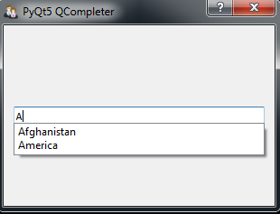
Ví dụ về cách tạo QCompleter (t.t)
Cuối cùng, chúng ta tạo đối tượng Window và Qpplication
App = QApplication(sys.argv)
window = Window()
sys.exit(App.exec())
Notes:
from PyQt5 import QtGui
from PyQt5.QtWidgets import QApplication, QDialog, QVBoxLayout, QCompleter, QLineEdit
import sys
class Window(QDialog):
def __init__(self):
super().__init__()
self.title = "PyQt5 QCompleter"
self.top = 200
self.left = 500
self.width = 300
self.height = 200
self.InitWindow()
def InitWindow(self):
self.setWindowIcon(QtGui.QIcon("icon.png"))
self.setWindowTitle(self.title)
self.setGeometry(self.left, self.top, self.width, self.height)
self.Completer()
self.show()
def Completer(self):
vbox = QVBoxLayout()
names = ["Afghanistan", "India", "Pakistan", "Japan", "Indonesia", "China", "UAE", "America"]
completer = QCompleter(names)
self.lineedit = QLineEdit()
self.lineedit.setCompleter(completer)
vbox.addWidget(self.lineedit)
self.setLayout(vbox)
App = QApplication(sys.argv)
window = Window()
sys.exit(App.exec())

Slide 115
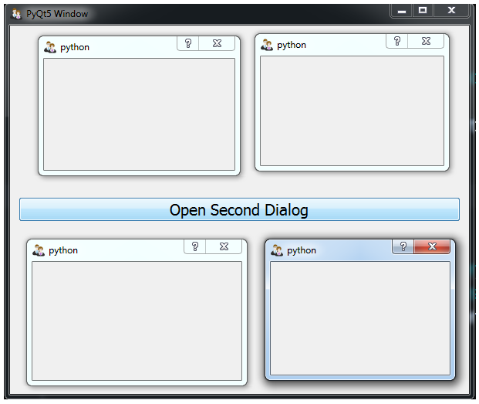
Mở hộp thoại thứ hai bằng cách nhấp vào nút nhấn
Notes:
https://codeloop.org/pyqt5-open-second-dialog-by-clicking-button/

Slide 116
from PyQt5 import QtGui
from PyQt5.QtWidgets import QApplication, QWidget, QPushButton, QDialog, QVBoxLayout
import sys
class Window(QWidget):
def __init__(self):
super().__init__()
self.title = "PyQt5 Window"
self.top = 200
self.left = 500
self.width = 400
self.height = 300
self.InitWindow()
def InitWindow(self):
self.setWindowIcon(QtGui.QIcon("icon.png"))
self.setWindowTitle(self.title)
self.setGeometry(self.left, self.top, self.width, self.height)
vbox = QVBoxLayout()
self.btn = QPushButton("Open Second Dialog")
self.btn.setFont(QtGui.QFont("Sanserif", 15))
self.btn.clicked.connect(self.openSecondDialog)
vbox.addWidget(self.btn)
self.setLayout(vbox)
self.show()
def openSecondDialog(self):
mydialog = QDialog(self)
#mydialog.setModal(True)
#mydialog.exec()
mydialog.show()
App = QApplication(sys.argv)
window = Window()
sys.exit(App.exec())
Tạo lớp Window và tạo phương thức initWindow() để khởi tạo cửa sổ, trong phương thức đó, ta tạo ra một QVBoxLayout với QPushButton, điểm quan trọng là phương thức openSecondDialog(). Có hai cách bạn có thể làm điều này. Cách 1: phần chú thích chỉ có một cửa sổ được mở và bạn không thể tương tác với cửa sổ chính của mình.
Cách 2: là cách tốt nhất và bạn có thể mở bao nhiêu Dialog mới với phương thức đó
Notes:
from PyQt5 import QtGui
from PyQt5.QtWidgets import QApplication, QWidget, QPushButton, QDialog, QVBoxLayout
import sys
class Window(QWidget):
def __init__(self):
super().__init__()
self.title = "PyQt5 Window"
self.top = 200
self.left = 500
self.width = 400
self.height = 300
self.InitWindow()
def InitWindow(self):
self.setWindowIcon(QtGui.QIcon("icon.png"))
self.setWindowTitle(self.title)
self.setGeometry(self.left, self.top, self.width, self.height)
vbox = QVBoxLayout()
self.btn = QPushButton("Open Second Dialog")
self.btn.setFont(QtGui.QFont("Sanserif", 15))
self.btn.clicked.connect(self.openSecondDialog)
vbox.addWidget(self.btn)
self.setLayout(vbox)
self.show()
def openSecondDialog(self):
mydialog = QDialog(self)
#mydialog.setModal(True)
#mydialog.exec()
mydialog.show()
App = QApplication(sys.argv)
window = Window()
sys.exit(App.exec())

Slide 117
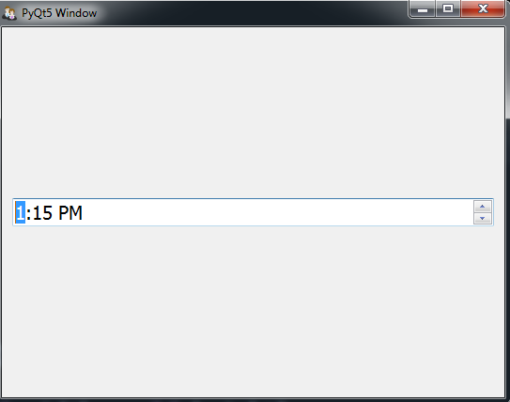
Cách tạo QTimeEdit trong PyQt5
Trong PyQt5, widget TimeEdit cung cấp một hộp có thể chỉnh sửa từ đó giá trị thời gian có thể được hiển thị và chỉnh sửa.
Vì vậy, trong ví dụ này, đầu tiên, chúng ta import các lớp bắt buộc cho ứng dụng QTimeEdit, sau đó tạo một lớp Window trong hàm tạo của lớp, chúng ta đã thêm các biến cho cửa sổ của mình và tạo hai phương thức đầu tiên là initWindow () là khởi tạo cho cửa sổ và phương thức thứ hai là phương thức mà để tạo QTime và QTimeEdit với QVBoxLayout.
Notes:
https://codeloop.org/pyqt5-creating-qtimeedit/

Slide 118
from PyQt5 import QtGui
from PyQt5.QtWidgets import QApplication, QWidget, QVBoxLayout, QTimeEdit
from PyQt5.QtCore import QTime
import sys
class Window(QWidget):
def __init__(self):
super().__init__()
self.title = "PyQt5 Window"
self.top = 200
self.left = 500
self.width = 400
self.height = 300
self.InitWindow()
def InitWindow(self):
self.setWindowIcon(QtGui.QIcon("icon.png"))
self.setWindowTitle(self.title)
self.setGeometry(self.left, self.top, self.width, self.height)
self.MyTime()
self.show()
def MyTime(self):
vbox = QVBoxLayout()
time = QTime()
time.setHMS(13,15,40)
timeedit = QTimeEdit()
timeedit.setFont(QtGui.QFont("Sanserif", 15))
timeedit.setTime(time)
vbox.addWidget(timeedit)
self.setLayout(vbox)
App = QApplication(sys.argv)
window = Window()
sys.exit(App.exec())

Slide 119
Ví dụ thực tế về QListWidget
ListWidget là một tiện ích danh sách đơn giản cung cấp một cách dễ dàng để hiển thị một số mục, trong đó có thể chọn một hoặc nhiều mục .
1 2 3 | from PyQt5 import QtGui from PyQt5.QtWidgets import QApplication, QWidget, QListWidget, QLabel, QVBoxLayout import sys
Notes:
https://codeloop.org/pyqt5-qlistwidget-practical-example/

Slide 120
Ví dụ thực tế về QListWidget (t.t)
Chúng ta tạo Window kế thừa từ QWidget và thêm các mục cần thiết cho cửa sổ như tiêu đề, vị trí, biểu tượng, v.v. và trong phương thức initWindow (), thì khởi tạo các thành phần của mình, và tạo ra QListWidget
class Window(QWidget):
def __init__(self):
super().__init__()
self.title = "PyQt5 QListWidget"
  ...
self.InitWindow()
def InitWindow(self):
...
self.setGeometry(self.left, self.top, self.width, self.height)
vbox= QVBoxLayout()
self.list = QListWidget()
self.list.insertItem(0, "Python")
  ...
self.list.clicked.connect(self.listview_clicked)
vbox.addWidget(self.list)
self.label = QLabel()
self.label.setFont(QtGui.QFont("Sanserif", 15))
vbox.addWidget(self.label)
self.setLayout(vbox)
self.show()
def listview_clicked(self):
item = self.list.currentItem()
self.label.setText(str(item.text()))

Slide 121
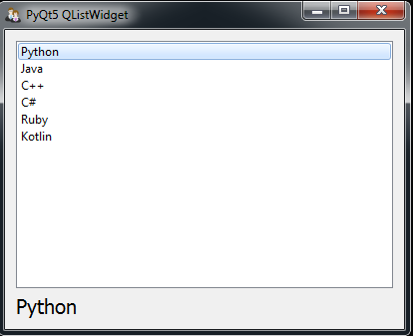
Ví dụ thực tế về QListWidget (t.t)
Cuối cùng, chúng ta tạo đối tượng QApplication và Window
App = QApplication(sys.argv)
window = Window()
sys.exit(App.exec())
Notes:
from PyQt5 import QtGui
from PyQt5.QtWidgets import QApplication, QWidget, QListWidget, QLabel, QVBoxLayout
import sys
class Window(QWidget):
def __init__(self):
super().__init__()
self.title = "PyQt5 QListWidget"
self.top = 200
self.left = 500
self.width = 400
self.height = 300
self.InitWindow()
def InitWindow(self):
self.setWindowIcon(QtGui.QIcon("icon.png"))
self.setWindowTitle(self.title)
self.setGeometry(self.left, self.top, self.width, self.height)
vbox= QVBoxLayout()
self.list = QListWidget()
self.list.insertItem(0, "Python")
self.list.insertItem(1, "Java")
self.list.insertItem(2, "C++")
self.list.insertItem(3, "C#")
self.list.insertItem(4, "Ruby")
self.list.insertItem(5, "Kotlin")
self.list.clicked.connect(self.listview_clicked)
vbox.addWidget(self.list)
self.label = QLabel()
self.label.setFont(QtGui.QFont("Sanserif", 15))
vbox.addWidget(self.label)
self.setLayout(vbox)
self.show()
def listview_clicked(self):
item = self.list.currentItem()
self.label.setText(str(item.text()))
App = QApplication(sys.argv)
window = Window()
sys.exit(App.exec())

Slide 122
Tạo dự án đơn giản với QListWidget
Dự án mà chúng ta sẽ thực hiện đơn giản bằng cách có thể thêm phần tử vào QListWidget, có thể cập nhật phần tử, xóa phần tử và sắp xếp các phần tử
1 2 3 | from PyQt5.QtWidgets import QDialog, QListWidget,QLineEdit , QMessageBox , QVBoxLayout, QInputDialog,QPushButton, QHBoxLayout, QApplication from PyQt5 import QtGui import sys
Notes:
https://codeloop.org/pyqt5-simple-project-with-qlistwidget/

Slide 123
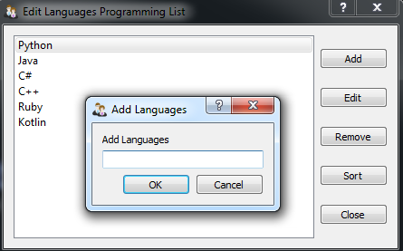
Tạo dự án đơn giản với QListWidget (t.t)
Tạo lớp Programming Dialog kế thừa từ QDialog và trong hàm tạo, thêm các yêu cầu cho dự án

Slide 124
Tạo dự án đơn giản với QListWidget (t.t)
from PyQt5.QtWidgets import QDialog, QListWidget,QLineEdit , QMessageBox , QVBoxLayout, QInputDialog,QPushButton, QHBoxLayout, QApplication
from PyQt5 import QtGui
import sys
class ProgrammingDialog(QDialog):
def __init__(self,name, proList = None):
super(ProgrammingDialog, self).__init__()
self.name = name
self.list = QListWidget()
if proList is not None:
self.list.addItems(proList)
self.list.setCurrentRow(0)
vbox = QVBoxLayout()
for text, slot in (("Add", self.add), ("Edit", self.edit), ("Remove", self.remove),
("Sort", self.sort), ("Close", self.close)):
button= QPushButton(text)
vbox.addWidget(button)
button.clicked.connect(slot)
hbox = QHBoxLayout()
hbox.addWidget(self.list)
hbox.addLayout(vbox)
self.setLayout(hbox)
self.setWindowTitle("Edit {0} Programming List".format(self.name))
self.setWindowIcon(QtGui.QIcon("icon.png"))

Slide 125
Tạo dự án đơn giản với QListWidget (t.t)
def add(self):
row = self.list.currentRow()
title = "Add {0}".format(self.name)
string, ok = QInputDialog.getText(self, title, title)
if ok and string is not None:
self.list.insertItem(row, string)
def edit(self):
row = self.list.currentRow()
item = self.list.item(row)
if item is not None:
title = "Edit {0}".format(self.name)
string, ok = QInputDialog.getText(self, title, title,
QLineEdit.Normal, item.text())
if ok and string is not None:
item.setText(string)
def sort(self):
self.list.sortItems()
def close(self):
self.accept()
def remove(self):
row = self.list.currentRow()
item = self.list.item(row)
if item is None:
return
reply = QMessageBox.question(self, "Remove {0}".format(
self.name), "Remove {0} `{1}'?".format(
self.name, str(item.text())),
QMessageBox.Yes|QMessageBox.No)
if reply == QMessageBox.Yes:
item = self.list.takeItem(row)
del item

Slide 126
Tạo dự án đơn giản với QListWidget (t.t)
if __name__ == "__main__":
programming = ["Python", "Java", "C#", "C++", "Ruby", "Kotlin"]
app= QApplication(sys.argv)
dialog = ProgrammingDialog("Languages", programming)
dialog.exec_()
Notes:
from PyQt5.QtWidgets import QDialog, QListWidget,QLineEdit , QMessageBox , QVBoxLayout, QInputDialog,QPushButton, QHBoxLayout, QApplication
from PyQt5 import QtGui
import sys
class ProgrammingDialog(QDialog):
def __init__(self,name, proList = None):
super(ProgrammingDialog, self).__init__()
self.name = name
self.list = QListWidget()
if proList is not None:
self.list.addItems(proList)
self.list.setCurrentRow(0)
vbox = QVBoxLayout()
for text, slot in (("Add", self.add),
("Edit", self.edit),
("Remove", self.remove),
("Sort", self.sort),
("Close", self.close)):
button= QPushButton(text)
vbox.addWidget(button)
button.clicked.connect(slot)
hbox = QHBoxLayout()
hbox.addWidget(self.list)
hbox.addLayout(vbox)
self.setLayout(hbox)
self.setWindowTitle("Edit {0} Programming List".format(self.name))
self.setWindowIcon(QtGui.QIcon("icon.png"))
def add(self):
row = self.list.currentRow()
title = "Add {0}".format(self.name)
string, ok = QInputDialog.getText(self, title, title)
if ok and string is not None:
self.list.insertItem(row, string)
def edit(self):
row = self.list.currentRow()
item = self.list.item(row)
if item is not None:
title = "Edit {0}".format(self.name)
string, ok = QInputDialog.getText(self, title, title,
QLineEdit.Normal, item.text())
if ok and string is not None:
item.setText(string)
def remove(self):
row = self.list.currentRow()
item = self.list.item(row)
if item is None:
return
reply = QMessageBox.question(self, "Remove {0}".format(
self.name), "Remove {0} `{1}'?".format(
self.name, str(item.text())),
QMessageBox.Yes|QMessageBox.No)
if reply == QMessageBox.Yes:
item = self.list.takeItem(row)
del item
def sort(self):
self.list.sortItems()
def close(self):
self.accept()
if __name__ == "__main__":
programming = ["Python", "Java", "C#", "C++", "Ruby", "Kotlin"]
app= QApplication(sys.argv)
dialog = ProgrammingDialog("Languages", programming)
dialog.exec_()

Slide 127
Tạo bảng với QTableWidget
TableWidget là một widget phức tạp cung cấp các hàng và cột thông tin theo định dạng giống như lưới. Nó hỗ trợ nhiều tính năng như tiêu đề hàng và cột, nhiều lựa chọn và chức năng sắp xếp.
1 2 3 | from PyQt5 import QtGui from PyQt5.QtWidgets import QApplication, QWidget, QTableWidget, QTableWidgetItem, QVBoxLayout import sys
Notes:
https://codeloop.org/pyqt5-creating-tables-with-qtablewidget/

Slide 128
Tạo bảng với QTableWidget (t.t)
Chúng ta tạo một lớp chính cho Window, và thêm một số yêu cầu cửa sổ trong hàm tạo của lớp, sau đó chúng ta tạo hai phương thức đầu tiên là InitWindow() trong phương thức này chúng ta thêm bộ công cụ cơ bản như tiêu đề cửa sổ , biểu tượng cửa sổ và vị trí cửa sổ. Phương thức thứ hai là phương thức mà chúng ta tạo ra QTableWidget, trong phương thức đầu tiên chúng ta cần tạo đối tượng QTableWidget và sau đó chúng ta setRowCount và columnCount cho Table của mình và sau khi chúng ta thêm các phần tử vào QTableWidget bằng cách sử dụng QTableWidgetItem

Slide 129
Tạo bảng với QTableWidget (t.t)
class Window(QWidget):
def __init__(self):
super().__init__()
self.title = "PyQt5 Tables"
self.top = 100
self.left = 100
self.width = 500
self.height = 400
self.InitWindow()
def InitWindow(self):
self.setWindowIcon(QtGui.QIcon("icon.png"))
self.setWindowTitle(self.title)
self.setGeometry(self.top, self.left, self.width, self.height)
self.creatingTables()
self.show()
App = QApplication(sys.argv)
window = Window()
sys.exit(App.exec())

Slide 130
Tạo bảng với QTableWidget (t.t)
def creatingTables(self):
self.tableWidget = QTableWidget()
self.tableWidget.setRowCount(5)
self.tableWidget.setColumnCount(3)
self.tableWidget.setItem(0,0, QTableWidgetItem("Name"))
self.tableWidget.setItem(0,1, QTableWidgetItem("Email"))
self.tableWidget.setItem(0, 2 , QTableWidgetItem("Phone No"))
self.tableWidget.setItem(1,0, QTableWidgetItem("Parwiz"))
self.tableWidget.setItem(1,1, QTableWidgetItem("parwiz@gmail.com"))
self.tableWidget.setItem(1,2, QTableWidgetItem("845845845"))
self.tableWidget.setColumnWidth(1, 200)
self.tableWidget.setItem(2, 0, QTableWidgetItem("Ahmad"))
self.tableWidget.setItem(2, 1, QTableWidgetItem("ahmad@gmail.com"))
self.tableWidget.setItem(2, 2, QTableWidgetItem("2232324"))
self.tableWidget.setItem(3, 0, QTableWidgetItem("John"))
self.tableWidget.setItem(3, 1, QTableWidgetItem("john@gmail.com"))
self.tableWidget.setItem(3, 2, QTableWidgetItem("2236786782324"))
self.tableWidget.setItem(4, 0, QTableWidgetItem("Doe"))
self.tableWidget.setItem(4, 1, QTableWidgetItem("Doe@gmail.com"))
self.tableWidget.setItem(4, 2, QTableWidgetItem("12343445"))
self.vBoxLayout = QVBoxLayout()
self.vBoxLayout.addWidget(self.tableWidget)
self.setLayout(self.vBoxLayout)

Slide 131
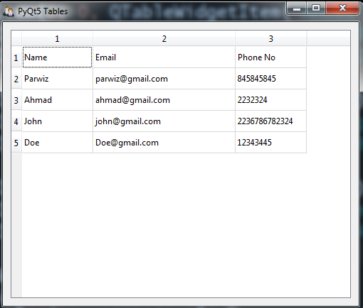
Tạo bảng với QTableWidget (t.t)
Notes:
from PyQt5 import QtGui
from PyQt5.QtWidgets import QApplication, QWidget, QTableWidget, QTableWidgetItem, QVBoxLayout
import sys
class Window(QWidget):
def __init__(self):
super().__init__()
self.title = "PyQt5 Tables"
self.top = 100
self.left = 100
self.width = 500
self.height = 400
self.InitWindow()
def InitWindow(self):
self.setWindowIcon(QtGui.QIcon("icon.png"))
self.setWindowTitle(self.title)
self.setGeometry(self.top, self.left, self.width, self.height)
self.creatingTables()
self.show()
def creatingTables(self):
self.tableWidget = QTableWidget()
self.tableWidget.setRowCount(5)
self.tableWidget.setColumnCount(3)
self.tableWidget.setItem(0,0, QTableWidgetItem("Name"))
self.tableWidget.setItem(0,1, QTableWidgetItem("Email"))
self.tableWidget.setItem(0, 2 , QTableWidgetItem("Phone No"))
self.tableWidget.setItem(1,0, QTableWidgetItem("Parwiz"))
self.tableWidget.setItem(1,1, QTableWidgetItem("parwiz@gmail.com"))
self.tableWidget.setItem(1,2, QTableWidgetItem("845845845"))
self.tableWidget.setColumnWidth(1, 200)
self.tableWidget.setItem(2, 0, QTableWidgetItem("Ahmad"))
self.tableWidget.setItem(2, 1, QTableWidgetItem("ahmad@gmail.com"))
self.tableWidget.setItem(2, 2, QTableWidgetItem("2232324"))
self.tableWidget.setItem(3, 0, QTableWidgetItem("John"))
self.tableWidget.setItem(3, 1, QTableWidgetItem("john@gmail.com"))
self.tableWidget.setItem(3, 2, QTableWidgetItem("2236786782324"))
self.tableWidget.setItem(4, 0, QTableWidgetItem("Doe"))
self.tableWidget.setItem(4, 1, QTableWidgetItem("Doe@gmail.com"))
self.tableWidget.setItem(4, 2, QTableWidgetItem("12343445"))
self.vBoxLayout = QVBoxLayout()
self.vBoxLayout.addWidget(self.tableWidget)
self.setLayout(self.vBoxLayout)
App = QApplication(sys.argv)
window = Window()
sys.exit(App.exec())

Slide 132
Ví dụ QPlainTextEdit trong PyQt5
Tiện ích PlainTextEdit được tối ưu hóa để hiển thị nội dung văn bản thuần túy. Nếu ứng dụng hiển thị văn bản có định dạng, nên sử dụng tiện ích TextEdit.
Đầu tiên chúng ta import một số lớp quan trọng mà chúng tôi đang sử dụng để tạo QPlainTextEdit, sau đó tạo lớp Window kế thừa từ QWidget, tạo phương thức InitWindow() trong phương thức đó, chúng ta tạo ra một QVBoxLayout, và thêm một QPlainTextEdit trong cửa sổ.
Notes:
https://codeloop.org/qplaintextedit-example-in-pyqt5/

Slide 133
from PyQt5 import QtGui
from PyQt5.QtWidgets import QApplication, QWidget, QPlainTextEdit, QVBoxLayout
import sys
class Window(QWidget):
def __init__(self):
super().__init__()
self.title = "PyQt5 Plain TextEdit"
self.top = 200
self.left = 500
self.width = 400
self.height = 300
self.InitWindow()
def InitWindow(self):
self.setWindowIcon(QtGui.QIcon("icon.png"))
self.setWindowTitle(self.title)
self.setGeometry(self.left, self.top, self.width, self.height)
vbox = QVBoxLayout()
plainText = QPlainTextEdit()
plainText.setPlaceholderText("This is some text for our plaintextedit")
#plainText.setReadOnly(True)
text = "Please subscribe the channel and like the videos"
plainText.appendPlainText(text)
plainText.setUndoRedoEnabled(False)
vbox.addWidget(plainText)
self.setLayout(vbox)
self.show()
App = QApplication(sys.argv)
window = Window()
sys.exit(App.exec())

Slide 134
Ví dụ QPlainTextEdit trong PyQt5 (t.t)
Constructor: Tiện ích PlainTextEdit được xây dựng bằng cách sử dụng:
plaintextedit = QPlainTextEdit()
Phương thức: Văn bản được chèn vào PlainTextEdit bằng một trong các phương thức sau:
plaintextedit.appendPlainText(text)
plaintextedit.insertPlainText(text)
Phương thức .appendPlainText() thêm văn bản mới vào cuối khối văn bản hiện tại trong khi phương thức .insertPlainText() thêm văn bản vào vị trí con trỏ. Theo mặc định, văn bản trong PlainTextEdit có thể được người dùng sửa đổi. Tuy nhiên, nó có thể được sử dụng như một widget chỉ đọc với mã lệnh:
plaintextedit.setReadOnly(read_only)

Slide 135
Ví dụ QPlainTextEdit trong PyQt5 (t.t)
Khi read_only được đặt thành True, người dùng sẽ chỉ có thể điều hướng qua văn bản.
Trạng thái chỉ đọc của widget cũng có thể được lấy ra bằng cách sử dụng:
plaintextedit.isReadOnly()
Văn bản giữ chỗ có thể được đặt vào PlainTextEdit với:
plaintextedit.setPlaceholderText(text)
Văn bản cụ thể sẽ được hiển thị trong widget khi không có văn bản nào được tải. Tiêu đề của tài liệu có thể thiết lập như sau:
plaintextedit.setDocumentTitle(title)

Slide 136
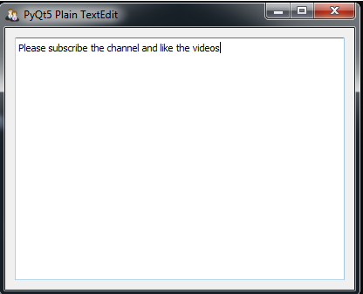
Ví dụ QPlainTextEdit trong PyQt5 (t.t)
Notes:
from PyQt5 import QtGui
from PyQt5.QtWidgets import QApplication, QWidget, QPlainTextEdit, QVBoxLayout
import sys
class Window(QWidget):
def __init__(self):
super().__init__()
self.title = "PyQt5 Plain TextEdit"
self.top = 200
self.left = 500
self.width = 400
self.height = 300
self.InitWindow()
def InitWindow(self):
self.setWindowIcon(QtGui.QIcon("icon.png"))
self.setWindowTitle(self.title)
self.setGeometry(self.left, self.top, self.width, self.height)
vbox = QVBoxLayout()
plainText = QPlainTextEdit()
plainText.setPlaceholderText("This is some text for our plaintextedit")
#plainText.setReadOnly(True)
text = "Please subscribe the channel and like the videos"
plainText.appendPlainText(text)
plainText.setUndoRedoEnabled(False)
vbox.addWidget(plainText)
self.setLayout(vbox)
self.show()
App = QApplication(sys.argv)
window = Window()
sys.exit(App.exec())

Slide 137
Tạo Wizard Page với QWizard
Trong GUI PyQt5, QWizard là một tiện ích trợ giúp cho phép hiển thị thông tin được phân trang mà người dùng có thể tiến hành. Chúng thường được sử dụng để thiết lập các chương trình mới. hoặc xây dựng thông tin trước khi hành động.
1 2 3 | from PyQt5 import QtGui from PyQt5.QtWidgets import QApplication, QWidget, QWizard, QVBoxLayout, QPushButton import sys
Notes:
https://codeloop.org/pyqt5-gui-creating-wizard-page-with-qwizard/

Slide 138
Tạo Wizard Page với QWizard (t.t)
Sau đó, chúng ta sẽ tạo lớp Window và trong hàm tạo của lớp đó, chúng ta cần thêm một số yêu cầu cho Window, như tiêu đề, vị trí và biểu tượng, chúng ta cũng tạo phương thức initWindow () để thiết lập WindowIcon và WindowTitle, chúng ta cũng tạo QVBoxLayout với QPushButton, sau khi tạo QPushButton, chúng ta sẽ tạo đối tượng QWizard và trong phương thức btn_clicked() hoặc slot chúng ta mở QWizard.

Slide 139
Tạo Wizard Page với QWizard (t.t)
class Window(QWidget):
def __init__(self):
super().__init__()
self.title = "PyQt5 Wizard"
self.top = 200
self.left = 500
self.width = 400
self.height = 300
self.InitWindow()
def InitWindow(self):
self.setWindowIcon(QtGui.QIcon("icon.png"))
self.setWindowTitle(self.title)
self.setGeometry(self.left, self.top, self.width, self.height)
vbox= QVBoxLayout()
button = QPushButton("Launch")
button.clicked.connect(self.btn_clicked)
vbox.addWidget(button)
self.setLayout(vbox)
self.wizard = QWizard()
self.wizard.setWindowTitle("Launcher Page")
self.show()
def btn_clicked(self):
self.wizard.open()
Và đây là vòng lặp sự kiện cho cửa sổ gui
App = QApplication(sys.argv)
window = Window()
sys.exit(App.exec())

Slide 140
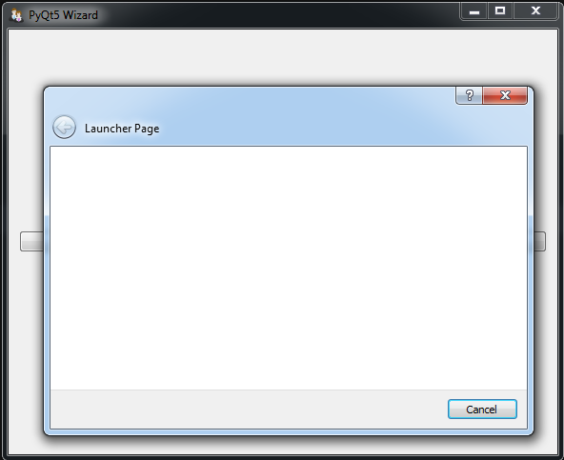
Tạo Wizard Page với QWizard (t.t)
Notes:
from PyQt5 import QtGui
from PyQt5.QtWidgets import QApplication, QWidget, QWizard, QVBoxLayout, QPushButton
import sys
class Window(QWidget):
def __init__(self):
super().__init__()
self.title = "PyQt5 Wizard"
self.top = 200
self.left = 500
self.width = 400
self.height = 300
self.InitWindow()
def InitWindow(self):
self.setWindowIcon(QtGui.QIcon("icon.png"))
self.setWindowTitle(self.title)
self.setGeometry(self.left, self.top, self.width, self.height)
vbox= QVBoxLayout()
button = QPushButton("Launch")
button.clicked.connect(self.btn_clicked)
vbox.addWidget(button)
self.setLayout(vbox)
self.wizard = QWizard()
self.wizard.setWindowTitle("Launcher Page")
self.show()
def btn_clicked(self):
self.wizard.open()
App = QApplication(sys.argv)
window = Window()
sys.exit(App.exec())

Slide 141
Dùng QFileDialog duyệt tìm hình ảnh
Chúng ta sẽ thực hiện duyệt tìm hình ảnh với QFileDialog trong PyQt5, tất cả widget FileDialog cung cấp một hộp thoại hữu ích để chọn tập tin. Chúng thường được sử dụng khi người dùng muốn
mở hoặc lưu một tập tin trong ứng dụng.
1 2 3 4 | from PyQt5 import QtGui from PyQt5.QtWidgets import QApplication,QWidget, QVBoxLayout, QPushButton, QFileDialog , QLabel, QTextEdit import sys from PyQt5.QtGui import QPixmap
Sau đó, chúng ta tạo lớp Window kế thừa từ QWidget , rồi tạo hai phương thức trong lớp này với phương thức đầu tiên để đặt các yêu cầu Cửa sổ và chúng ta cũng sẽ tạo một widget QPushButton với QVBoxLayout trong phương thức đó. trong phương thức thứ hai, chúng ta tạo QFileDialog.
Notes:
https://codeloop.org/pyqt5-qfiledialog-browsing-an-image/

Slide 142
Dùng QFileDialog duyệt tìm hình ảnh (t.t)
Constructor: hàm tạo widget FileDialog được thực hiện bằng cách sử dụng: filedialog = QFileDialog()
Để xác định xem hộp thoại sẽ được sử dụng để mở hoặc lưu ta ghi: filedialog.setAcceptMode(mode)
Giá trị chế độ nên được đặt thành một trong các loại sau:
• QFileDialog.AcceptOpen
• QFileDialog.AcceptSave
Văn bản có thể được hiển thị trong FileDialog cho biết mục đích với: filedialog.setLabelText(text)
Một hậu tố mặc định có thể được thêm vào để hiển thị nếu không có hậu tố nào khác hiện đang được sử dụng: filedialog.setDefaultSuffix(suffix)

Slide 143
Dùng QFileDialog duyệt tìm hình ảnh (t.t)
Tham số sufﬁx phải là một chuỗi và thường được sử dụng để xác định loại ﬁle, chẳng hạn như '.txt', '.odt' hoặc '.png'. Cấu hình của thông tin được hiển thị trong FileDialog có thể được thực hiện với: filedialog.setViewMode(mode)
Chế độ trong trường hợp này có thể được đặt thành:
• QFileDialog.Detail - hiển thị biểu tượng, tên và chi tiết cho từng mục.
• QFileDialog.List - chỉ hiển thị tên và biểu tượng.
Trong một số trường hợp, yêu cầu sẽ là hộp thoại chỉ hiển thị một số loại nhất định. Đối tượng Dir có thể được đặt bằng: filedialog.setFilter(filter)

Slide 144
Dùng QFileDialog duyệt tìm hình ảnh (t.t)
class Window(QWidget):
def __init__(self):
super().__init__()
self.title = "PyQt5 Open File"
self.top = 200
self.left = 500
self.width = 400
self.height = 300
self.InitWindow()
def InitWindow(self):
self.setWindowIcon(QtGui.QIcon("icon.png"))
self.setWindowTitle(self.title)
self.setGeometry(self.left, self.top, self.width, self.height)
vbox = QVBoxLayout()
self.btn1 = QPushButton("Open Image")
self.btn1.clicked.connect(self.getImage)
vbox.addWidget(self.btn1)
self.label = QLabel("Hello")
vbox.addWidget(self.label)
self.setLayout(vbox)
self.show()
def getImage(self):
fname = QFileDialog.getOpenFileName(self, 'Open file', 'c:\', "Image files (*.jpg *.gif)")
imagePath = fname[0]
pixmap = QPixmap(imagePath)
self.label.setPixmap(QPixmap(pixmap))
self.resize(pixmap.width(), pixmap.height())

Slide 145
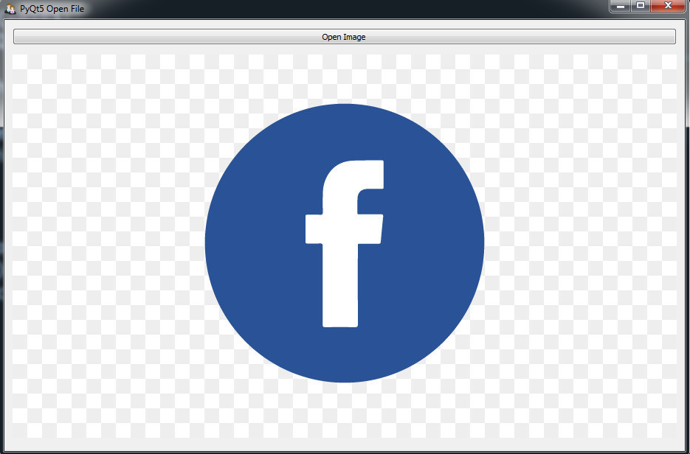
Dùng QFileDialog duyệt tìm hình ảnh (t.t)
Cuối cùng, chúng ta tạo đối tượng của Window và QApplication
App = QApplication(sys.argv)
window = Window()
sys.exit(App.exec())
Notes:
from PyQt5 import QtGui
from PyQt5.QtWidgets import QApplication,QWidget, QVBoxLayout, QPushButton, QFileDialog , QLabel, QTextEdit
import sys
from PyQt5.QtGui import QPixmap
class Window(QWidget):
def __init__(self):
super().__init__()
self.title = "PyQt5 Open File"
self.top = 200
self.left = 500
self.width = 400
self.height = 300
self.InitWindow()
def InitWindow(self):
self.setWindowIcon(QtGui.QIcon("icon.png"))
self.setWindowTitle(self.title)
self.setGeometry(self.left, self.top, self.width, self.height)
vbox = QVBoxLayout()
self.btn1 = QPushButton("Open Image")
self.btn1.clicked.connect(self.getImage)
vbox.addWidget(self.btn1)
self.label = QLabel("Hello")
vbox.addWidget(self.label)
self.setLayout(vbox)
self.show()
def getImage(self):
fname = QFileDialog.getOpenFileName(self, 'Open file',
'c:\', "Image files (*.jpg *.gif)")
imagePath = fname[0]
pixmap = QPixmap(imagePath)
self.label.setPixmap(QPixmap(pixmap))
self.resize(pixmap.width(), pixmap.height())
App = QApplication(sys.argv)
window = Window()
sys.exit(App.exec())

